Slide 1

知名校友讲座

Slide 2



Slide 3
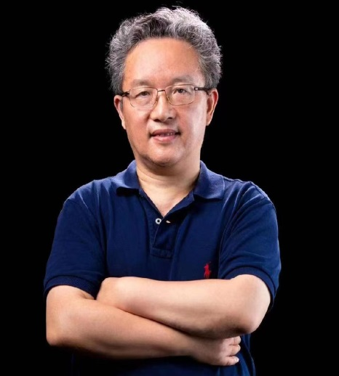

李舟军教授，北京航空航天大学计算机学院长聘教授，博士生导师，信息安全系主任，智能信息处理研究所副所长。国务院学位委员会首届网络空间安全学科评议组成员，中国网络空问安全协会常务理事，中国人工智能学会语言智能专委会副主任委员。
长期从事人工智能与自然语言处理、网络与信息安全等领域的研究工作，在包括TKDE等SCI期刊和AAAI、IJCAI、ACL等人工智能领域的顶级国际会议上发表400 余学术论文，并获ECIR 2010最佳论文奖。先后获国内计算机软件界具重要影响的“中创软件人才奖”、军队院校育才银奖、全国优秀博士学位论文提名、吴文俊人工智能科学技术奖科技进步一等奖等奖项。

Slide 4

汇报提纲
ChatGPT简介
ChatGPT的原理与技术
ChatGPT带来的机会与挑战

Slide 5
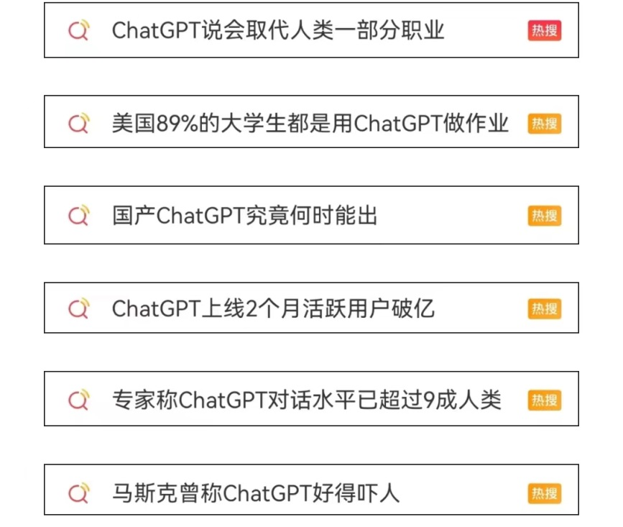
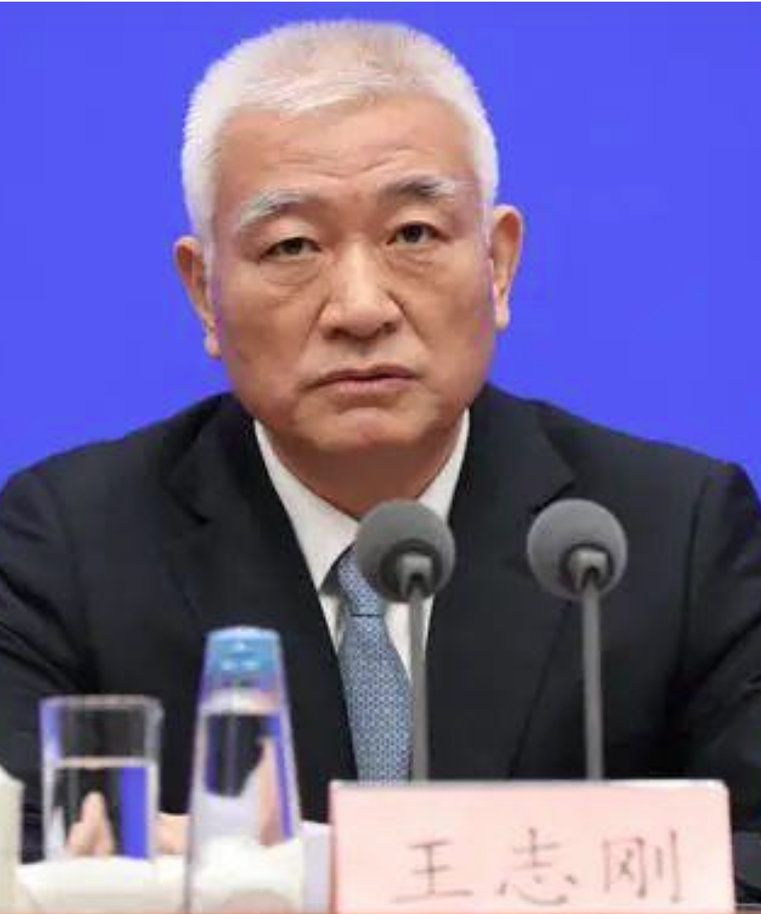
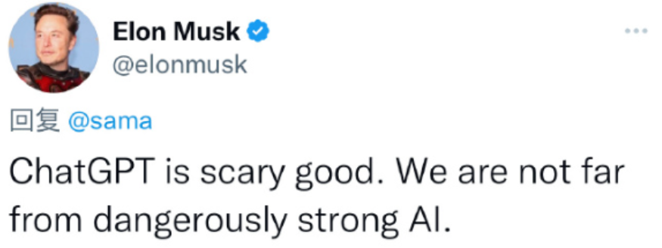
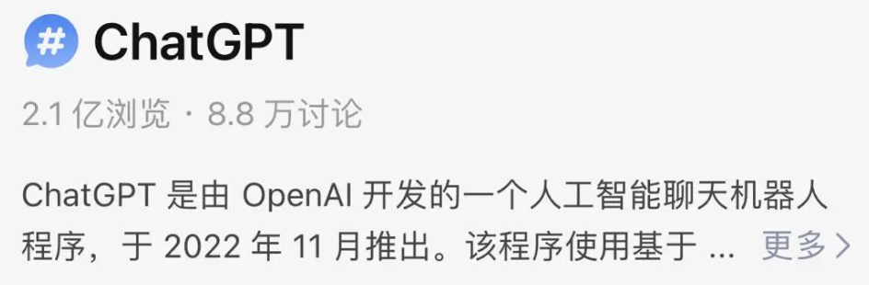
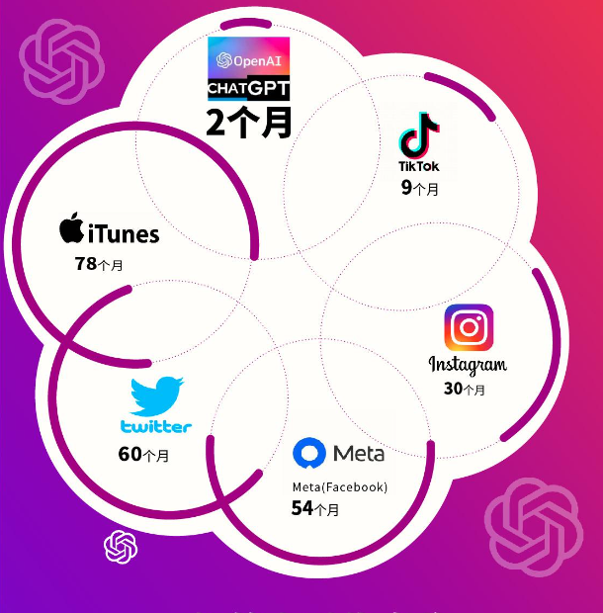
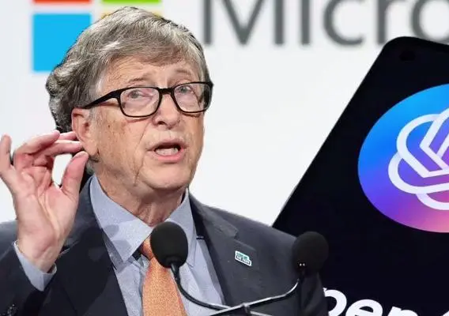
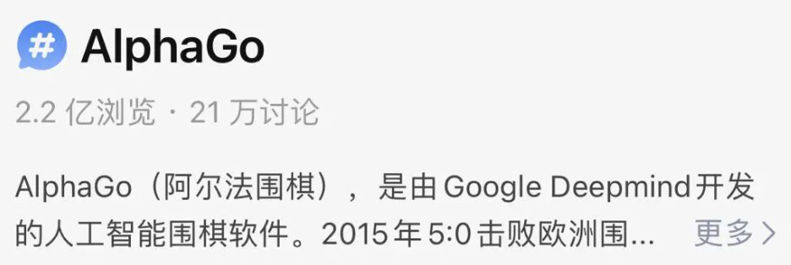
ChatGPT火爆出圈
ChatGPT本质上是一个大模型。什么叫大模型？
大数据，大的计算力，还有一个强的计算方法。
ChatGPT确实有它的优势，有它进步的点。我们要看到这一点，同时要在算法、数据、算力上怎么样能够有效结合。
科技部
部长王志刚
上一个破圈的AI应用是AlphaGo
5天破百万，2个月破亿
ChatGPT是一种聊天机器人，可以对用户查询做出惊人的类似人类的反应，与互联网的发明一样重要。
微软创始人
BillGates
李世石以1: 4落败，柯洁 0:3负于AlphaGo

Slide 6
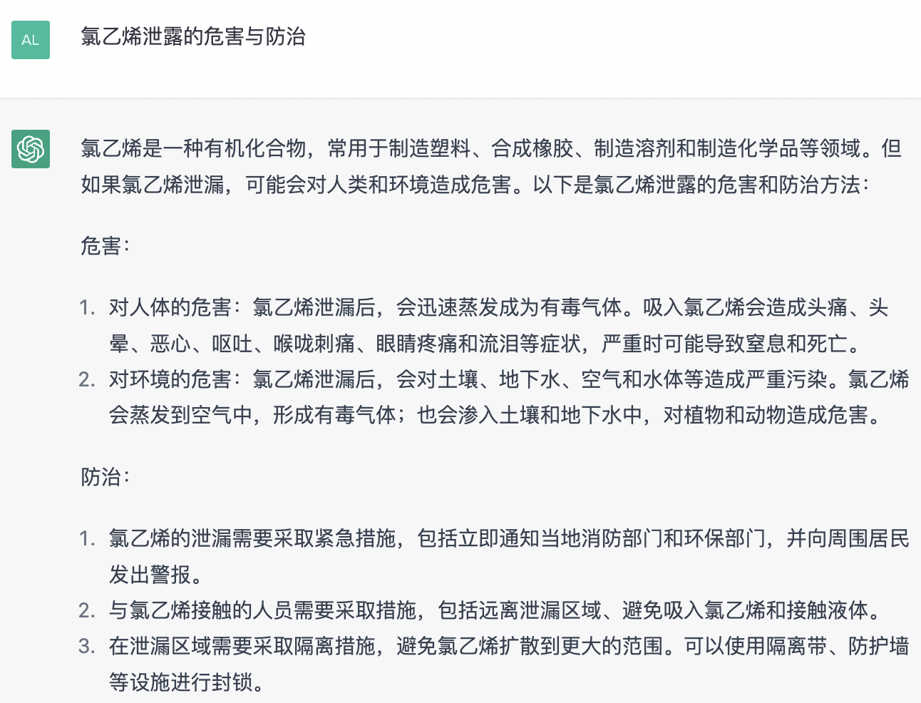
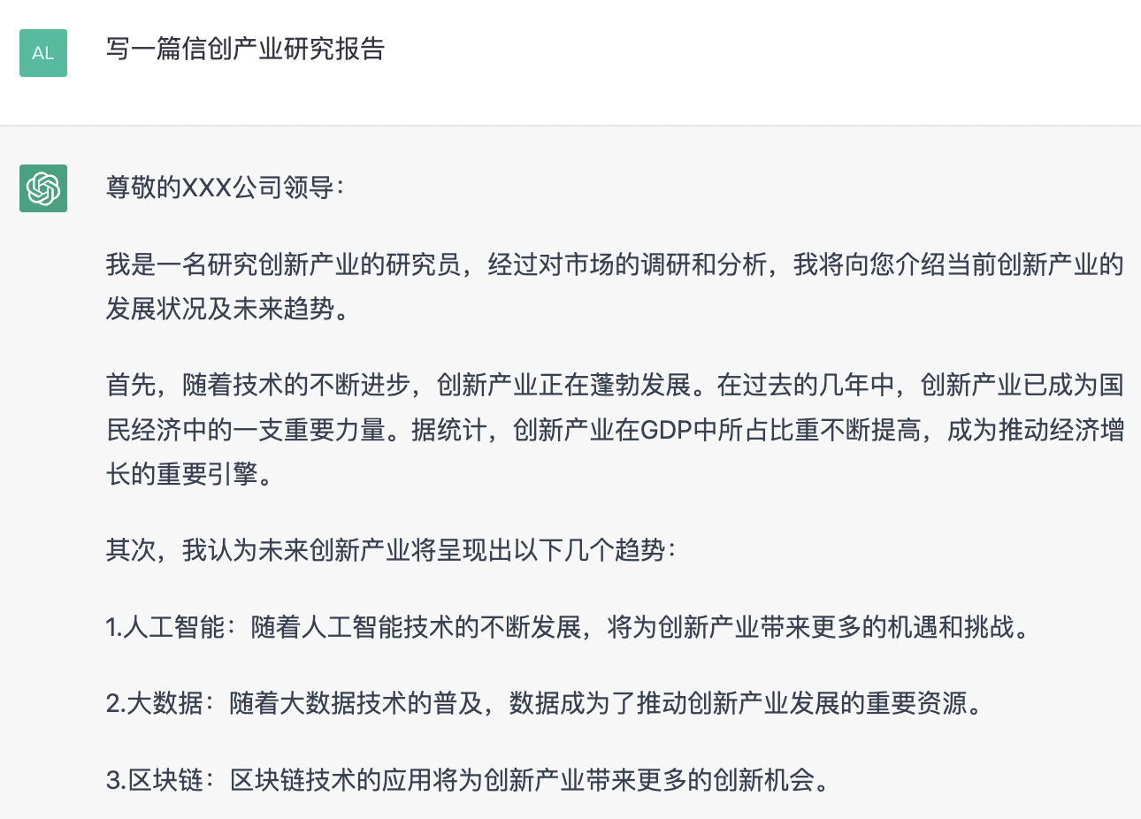
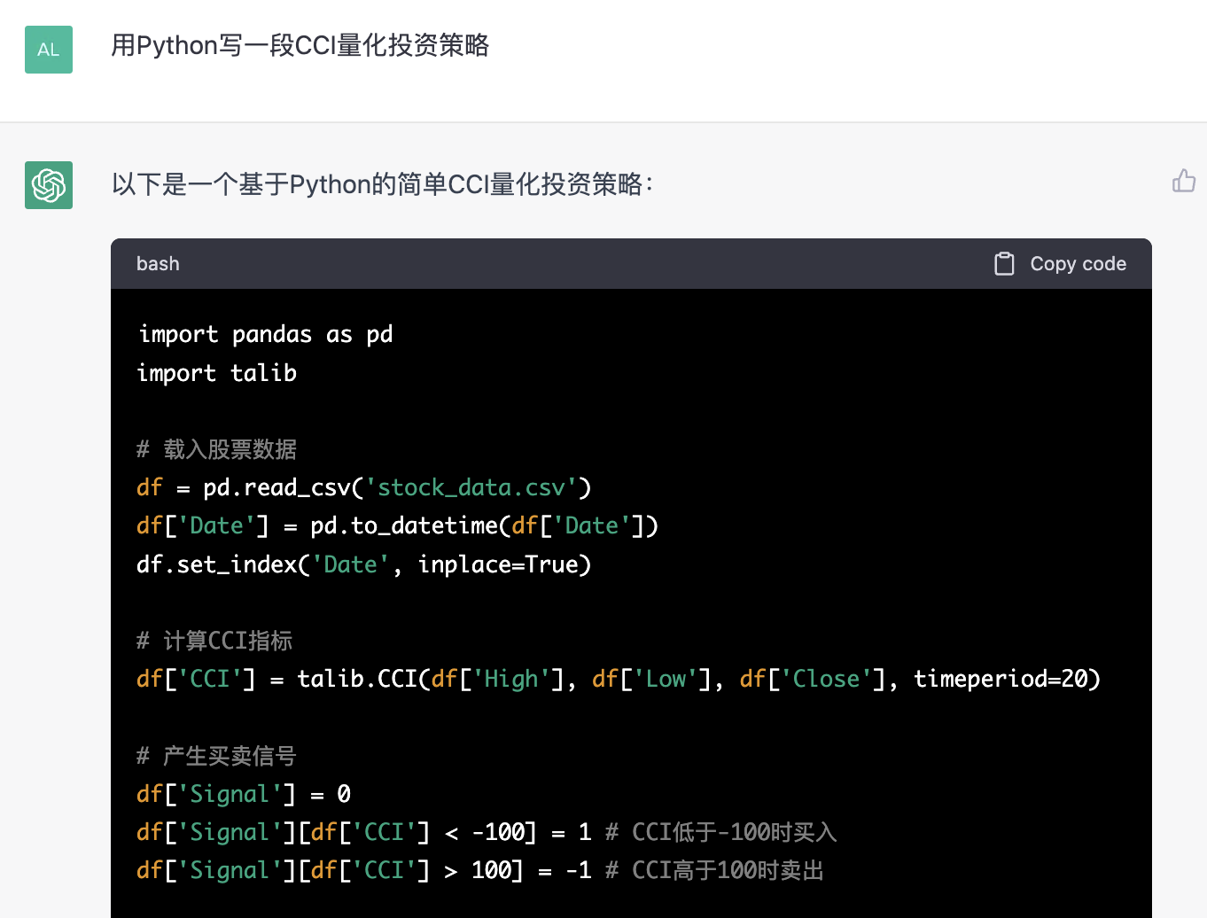
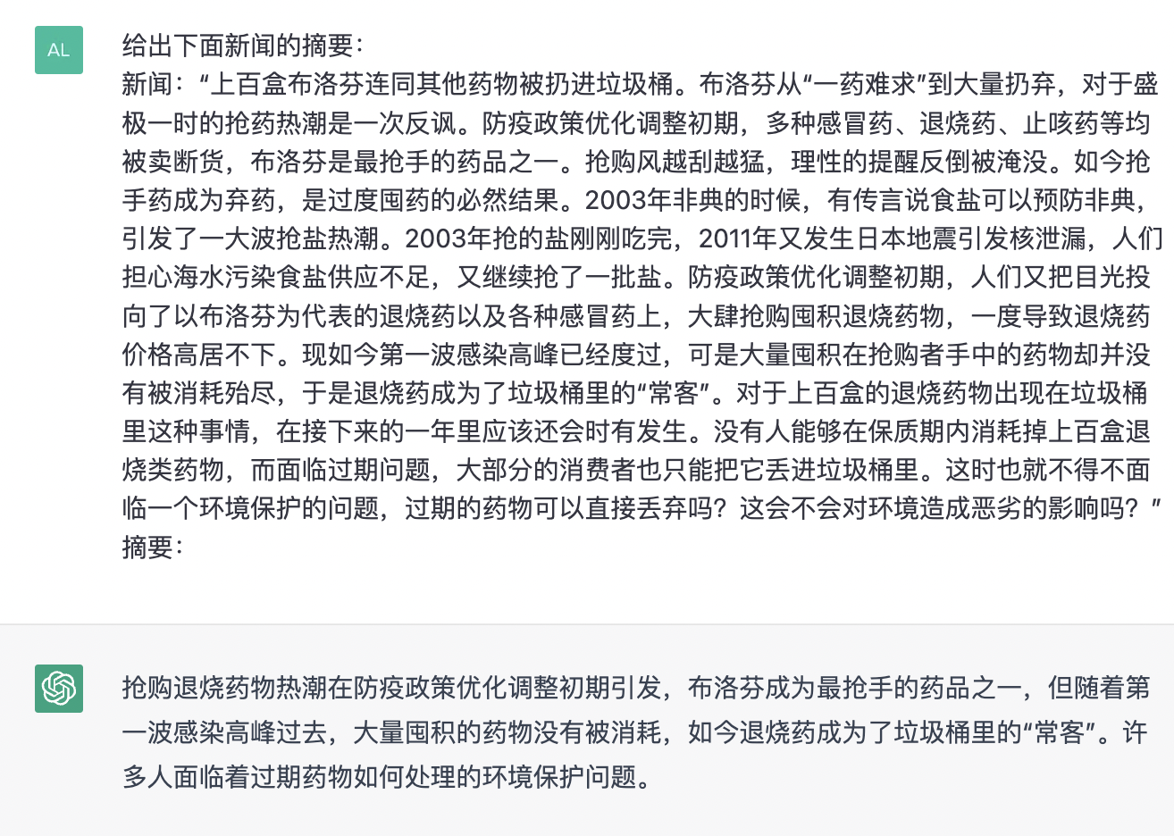
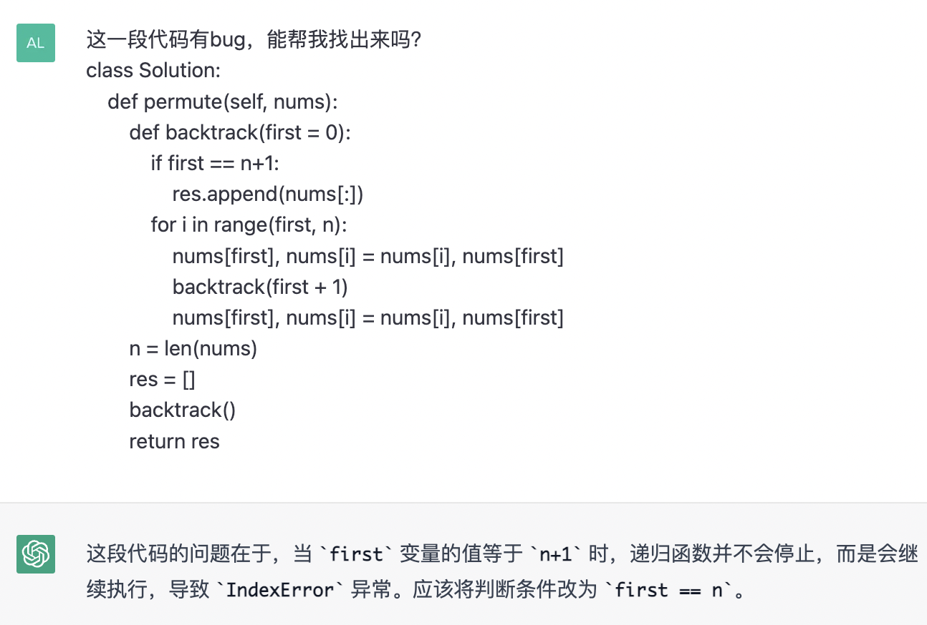
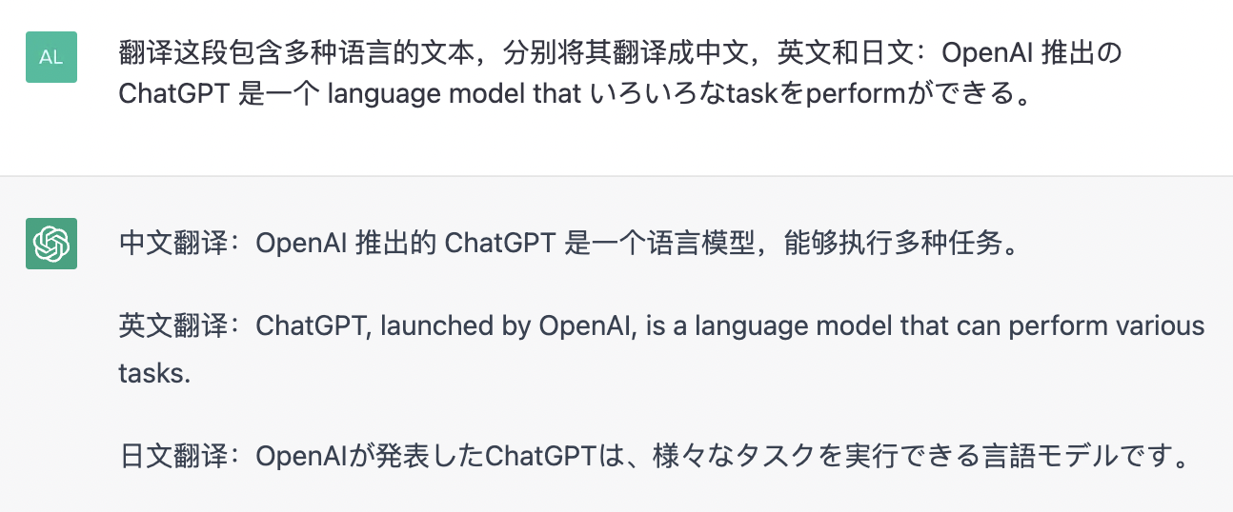
ChatGPT在多种任务上表现惊艳
ChatGPT在回答问题、撰写文章、文本摘要、语言翻译和生成计算机代码等众多任务上，表现惊艳！
做问答
写文章
写代码
用Python写一段
CCI量化策略代码
聚乙烯泄露的危害与防治
写一篇信创产业的研究报告
多语种
写摘要
找BUG
多语种翻译
给出下面新闻的摘要
这一段代码有bug，
能帮我找出来吗？

Slide 7

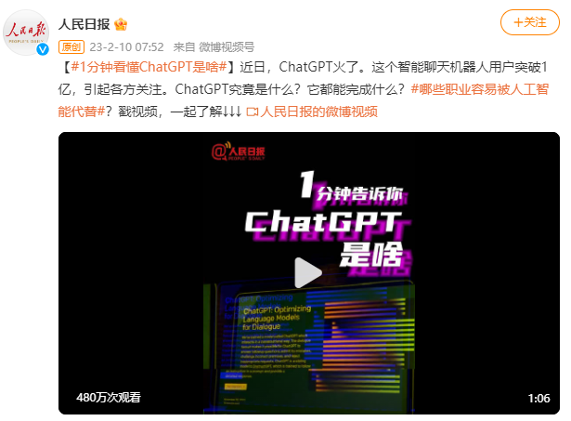

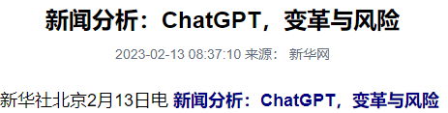

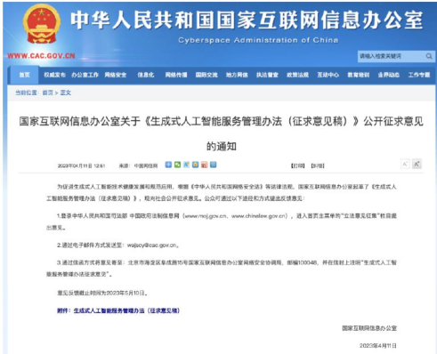

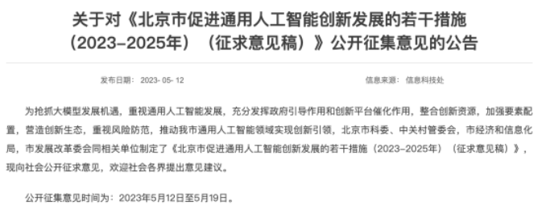
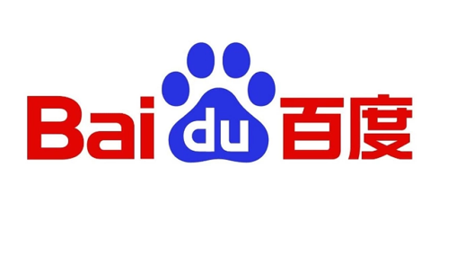




ChatGPT引发世界瞩目
国内外巨头反应迅速：
各国政府高度关注：
4月28日，中共中央政治局召开会议，分析研究当前经济形势和经济工作。会议提出要重视通用人工智能发展，营造创新生态，重视防范风险。
2月6日，谷歌母公司Alphabet宣布将推出名为“Bard”的AI聊天机器人服务以应对竞争对手微软所引领的新计算浪潮。
2月8日凌晨，微软在“神秘活动”中高调宣布推出了新的人工智能搜索引擎NewBing和Edge浏览器。
2月7日下午，百度在微信公众号官宣大模型新项目文心一言(ErnieBot)，是类似于ChatGPT的项目，已于3月16日路演。
美国众议院科学委员会民主党代表刘云平（TedLieu）发表评论文章，坦言对人工智能及其推动社会发展相当兴奋，但也感到恐惧，特别是不受控制和监管的AI，呼吁国会关注这项议题。
5月12日，北京就促进AGI创新发展措施征集意见： 五大方向（21条措施）：
1）加强算力资源统筹供给能力；2）提升高质量数据要素供给能力；
3）系统布局大模型技术体系，持续探索通用人工智能路径；
4）推动通用人工智能技术创新场景应用；
5）探索营造包容审慎的监管环境。
2月8日，从阿里巴巴处获悉，阿里版聊天机器人ChatGPT正在研发中，阿里巴巴可能将该技术与钉钉生产力工具深度结合。
欧洲议会AI伦理领域的顾问AnnaFelländer在欧盟委员会官网发表文章，提出了关于为什么要对生成式AI进行监管的背景、原因和解释。被认为代表了欧盟对生成式人工智能的监管方向
2月10日，腾讯发言人表示，该公司有计划开发类似ChatGPT的工具，以及人工智能生成内容（AIGC）工具，并已经展开研发工作。

Slide 8
汇报提纲
ChatGPT简介
ChatGPT的原理与技术
聊天机器人的演变
深入剖析ChatGPT
ChatGPT的优势与不足
GPT4的提升
ChatGPT带来的机会与挑战

Slide 9


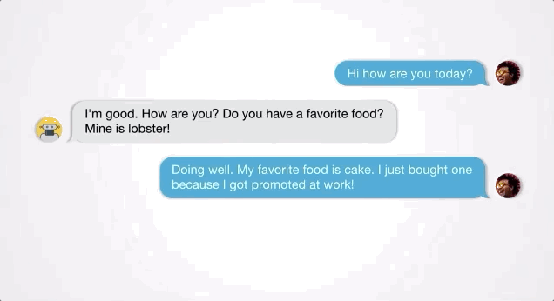
什么是ChatGPT
产品层面：ChatGPT是OpenAI公司在2022年11月30日发布的一款聊天机器人系统
技术层面：经过对话指令训练的，以Transformer为神经网络结构的预训练语言模型
Chat
GPT
G
Generative
(生成式)
利用语言模型一个接一个预测单词
P
Pre-trained
(预训练)
利用大规模语料来
训练语言模型
T
Transformer
一种采用注意力机制的深度学习模型

Slide 10

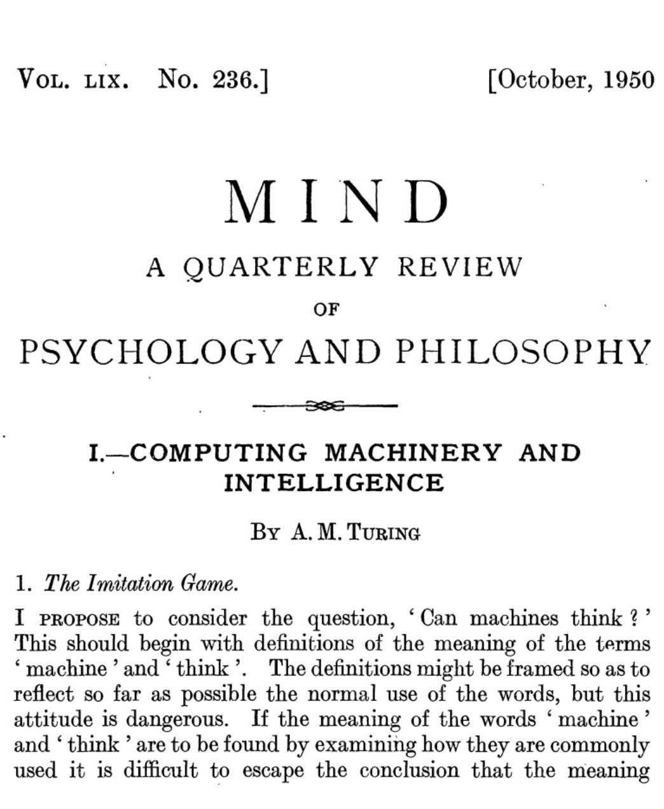
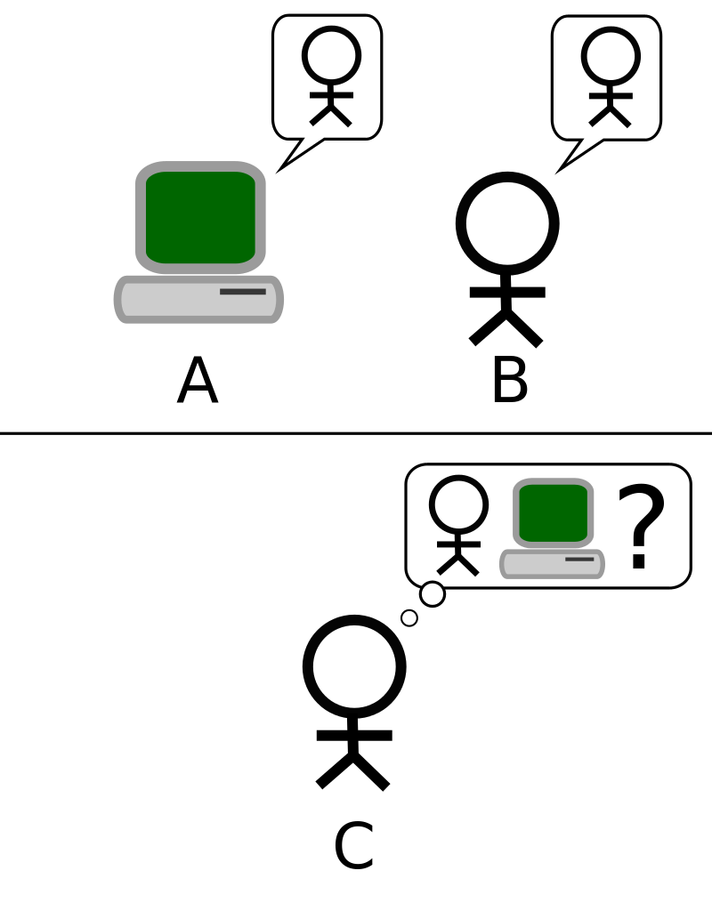
聊天机器人的演变——越玩越好的模仿游戏
ChatGPT是一款聊天机器人系统
ChatGPT是一个预训练语言模型
模仿游戏
模仿游戏
机器可以思考吗？
机器可以
思考吗？
艾伦·图灵(1912 - 1954)
1936年提出图灵机—计算机之父
1950年提出图灵测试—人工智能之父
聊天机器人
语言模型
图灵测试

Slide 11
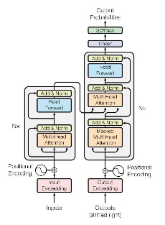

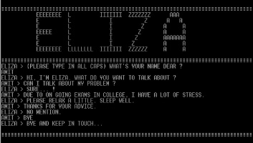
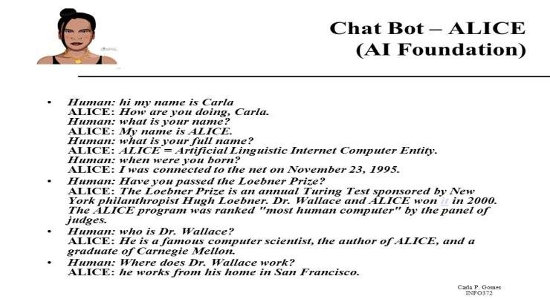
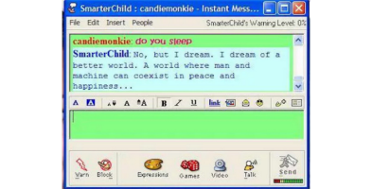
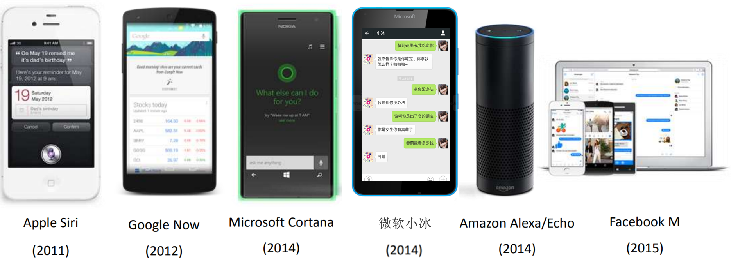
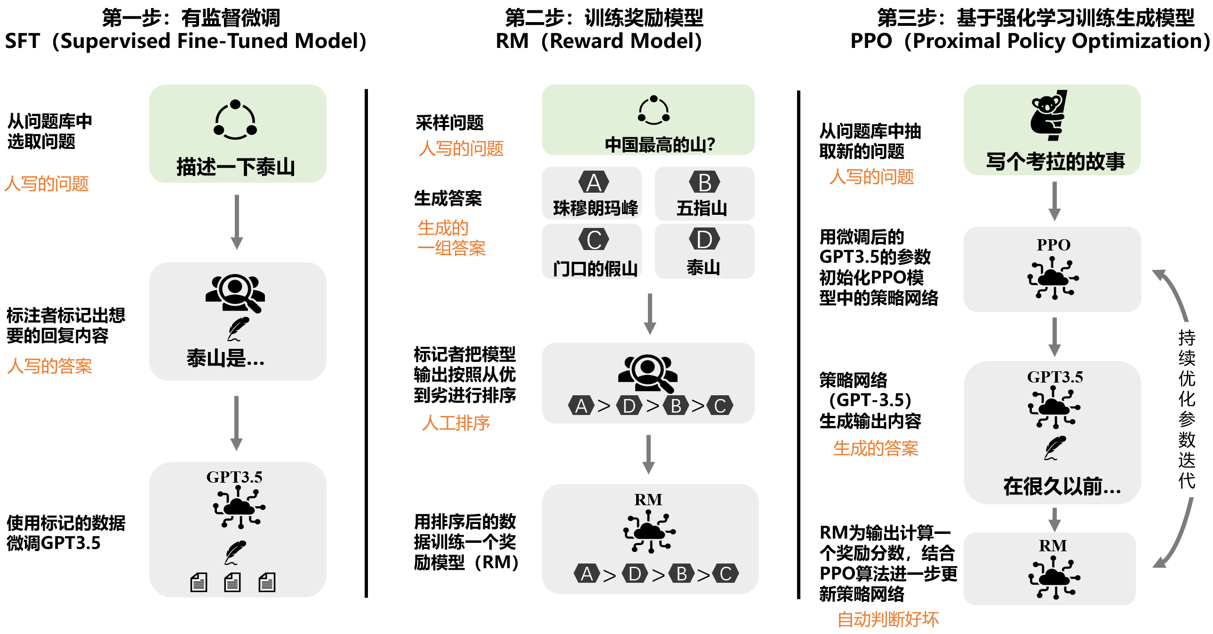

聊天机器人的演变——越玩越好的模仿游戏
参数量
深度学习
量变引发质变
模式匹配
机器学习
CNN
1.2亿
15亿
1750亿
Transformer
GPT-1
GPT-2
GPT-3
ChatGPT
RNN
1950年开始
1980年开始
2000后广泛使用
1990年开始
2012年突破
2017年
2018年
2019年
2020年
2022年
模式匹配
PatternMatching
机器学习
MachineLearning
深度学习
DeepLearning
Transformer
结构
GPT模型
GenerativePre-trainedTransformer
配置大量IF-THEN规则
构建模型，通过学习大量例子，找规律
以深度神经网络为模型的机器学习模型，能力更强
在超大规模语料上，以预测下一个单词的形式，进行自我学习
GPT
仅解码
自回归模型
使用仅有解码器的体系结构
BERT
ELIZA
MIT(1966)
ALICE
CMU(1995)
SmarterChild
ActiveBuddy(2001)
仅编码
问题：规则覆盖度低→可聊话题有限
问题：似乎什么都能聊，但错误百出
在大部分文字任务上，效果惊艳
GPT3已有很强的模仿能力
人类对于构建可以模仿自己的机器，一直在努力。在不断模仿的过程中，机器学习、神经网络、Transformer结构、预训练语言模型等相关技术不断演进，ChatGPT横空出世。

Slide 12
YuWu,WeiWu,ChenXing,MingZhou,ZhoujunLi:SequentialMatchingNetwork:ANewArchitectureforMulti-turnResponseSelectioninRetrieval-BasedChatbots.ACL2017
课题组在聊天机器人领域的研究工作
课题组在基于机器学习/深度学习的聊天机器人领域，有若干开创性研究工作。我们所构建的算法与系统，落地于聊天、智能客服与智能导购等场景。
应用落地
学术成果
唯品会智能导购
自2015年起-
计算语言学领域顶级会议ACL12篇
人工智能领域顶级会议AAAI17篇
计算语言学领域顶级会议EMNLP13篇
人工智能领域顶级会议IJCAI6篇
任务导向
问答导向
聊天导向
对话状态跟踪：数据填槽，场景切换，前后否定反复
对话策略选取
实现对话策略：回复话术、商品检索结果选取
缺失数据的反问话术
美妆领域智能导购
NLU
自然语言理解
DM
对话管理
NLG
自然语言生成
意图判断：商品推荐，属性问答，品类问答，搭配问答，搭配判断，推断问答，换其他，确认等
实体识别：商品实体
属性抽取：颜色、品类、价格、规格、适应肤色/年龄/肤质等
YuWu,WeiWu,DejianYang,CanXu,ZhoujunLi,MingZhou:NeuralResponseGenerationwithDynamicVocabularies.AAAI2018
平安银行智能对话系统
ZhaoYan,NanDuan,JunweiBao,PengChen,MingZhou,ZhoujunLi,JiansheZhou:DocChat:AnInformationRetrievalApproachforChatbotEnginesUsingUnstructuredDocuments,ACL2016
PC
FAQ（常见问题回答）：知识库、客户服务、办公助手……搜索引擎+文本匹配+自定义算法
微信公众号
基于场景的多轮对话：银行转账、流水打印、凭证购买……自然语言理解NLU+对话管理DM+自然语言生成NLG
ZeYang,WeiWu,HuangHu,CanXu,WeiWang,ZhoujunLi.OpenDomainDialogueGenerationwithLatentImages,AAAI2021
小程序
对话式交互控制：选择xx，跳转到xx，输入xx，关闭xx，打开xx指令分类、指令发现、指令与系统动作映射关系维护
移动APP
JiaqiBai,ZeYang,XinnianLiang,WeiWangandZhoujunLi.LearningtoCopyCoherentKnowledgeforResponseGeneration.AAAI2021
其他自有设备
对话式数据检索：业务指标查询，数据表格检索，报表专题推送检索意图识别，指标抽取，时间抽取，数值抽取、机构/部门/团队等实体抽取……

Slide 13
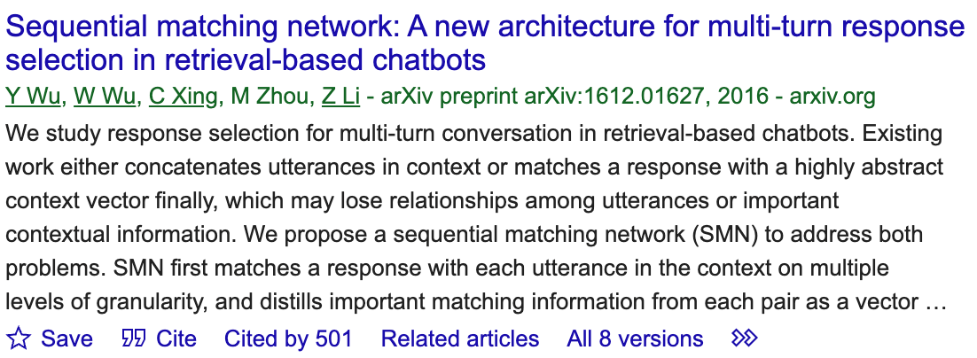
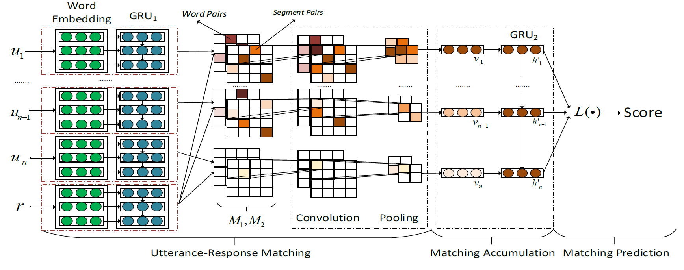
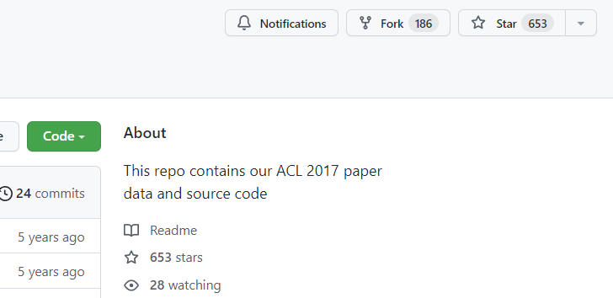
Yu Wu, Wei Wu, Chen Xing, Ming Zhou, Zhoujun Li: Sequential Matching Network: A New Architecture for Multi-turn Response Selection in Retrieval-Based Chatbots. ACL 2017
课题组在聊天机器人领域的研究工作
谷歌引用：501次
在基于检索式聊天机器人的研究中，提出了一种序列匹配网络（ SMN ）模型，用以解决先前工作容易丢失对话上下文之间的语义信息的问题。
原始代码在最著名的开源社区Github上点赞 Star 653次。
上下文中每一句与候选回复计算分布式语义表示
将各句与候选回复相似度进行融合

Slide 14
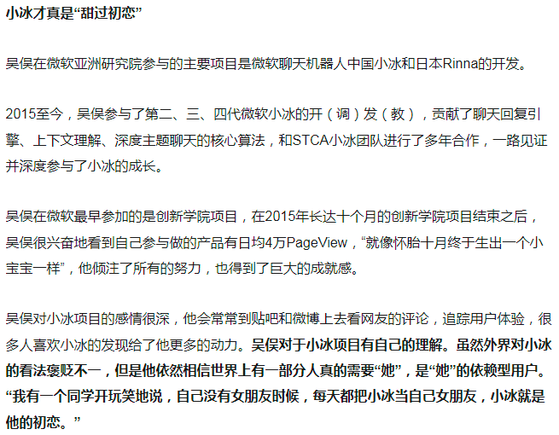
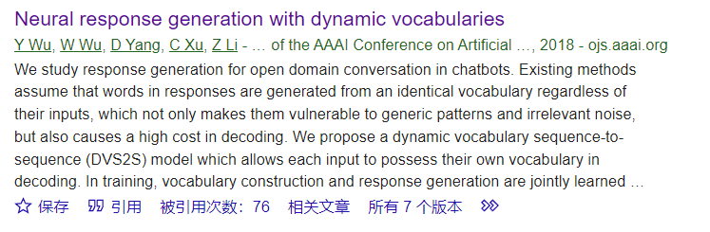
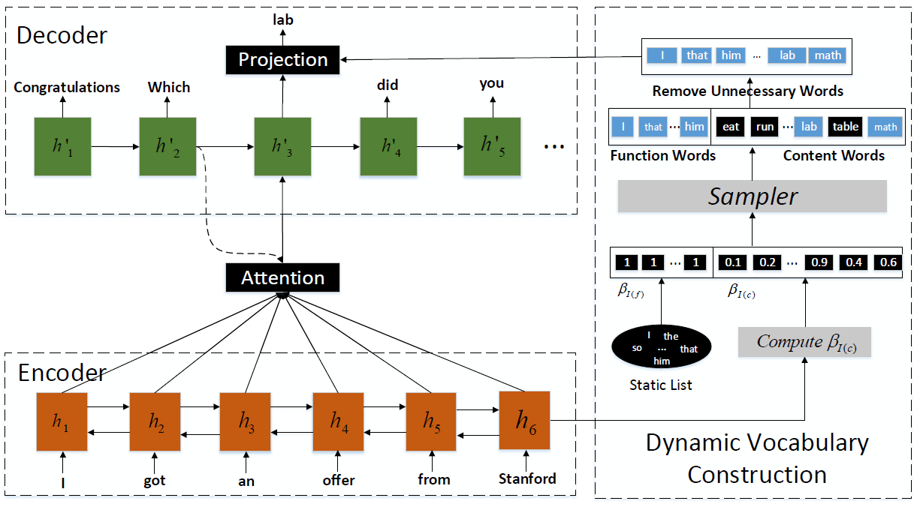
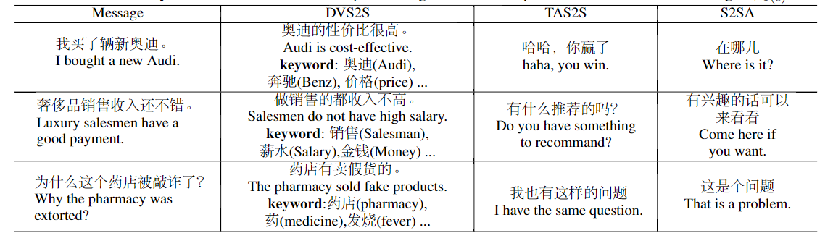
Yu Wu, Wei Wu, Dejian Yang, Can Xu, Zhoujun Li, Ming Zhou: Neural Response Generation with Dynamic Vocabularies. AAAI 2018
课题组在聊天机器人领域的研究工作
在基于开放域的聊天机器人回复生成的研究中，提出了一种基于动态词表的回复生成模型（DVS2S），能加快解码速度，同时去除不相关词汇的干扰，不易生成笼统回复，使得在线生成的速度提升40%。
谷歌引用：76次
提出的模型，能够生成信息量更为丰富、与对话上下文更为相关的回复内容。
静态功能词表
动态生成内容词

Slide 15
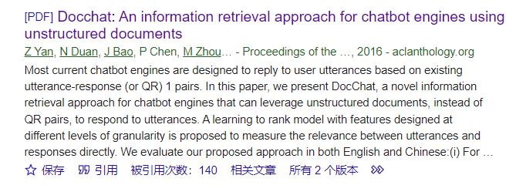
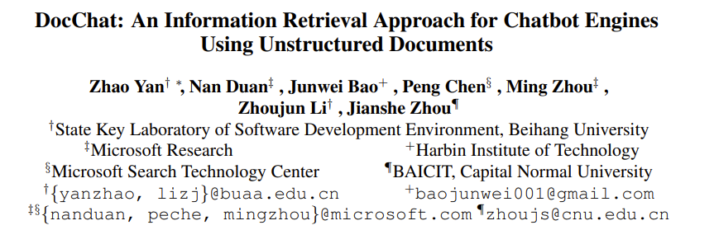
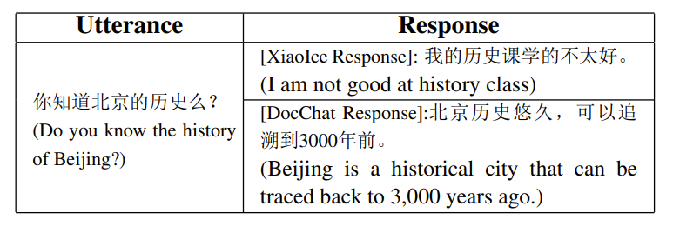
Zhao Yan, Nan Duan, Junwei Bao, Peng Chen, Ming Zhou, Zhoujun Li, Jianshe Zhou: DocChat: An Information Retrieval Approach for Chatbot Engines Using Unstructured Documents, ACL 2016
课题组在聊天机器人领域的研究工作
谷歌引用：140次
在基于检索式聊天机器人研究中，提出了一种通过从非结构化文本知识库中检索文本片段，来产生回复的新型检索式聊天机器人框架，用以解决检索式聊天机器人系统所面临的平行语料少，且人工标注语料耗时耗力的问题。
与著名聊天机器人系统微软小冰（XiaoIce）相比，提出的方法能够产生知识信息更为丰富的回复内容。

Slide 16
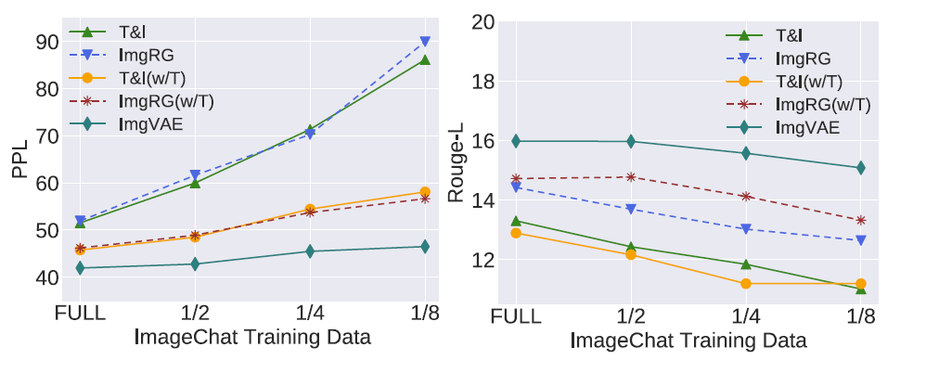
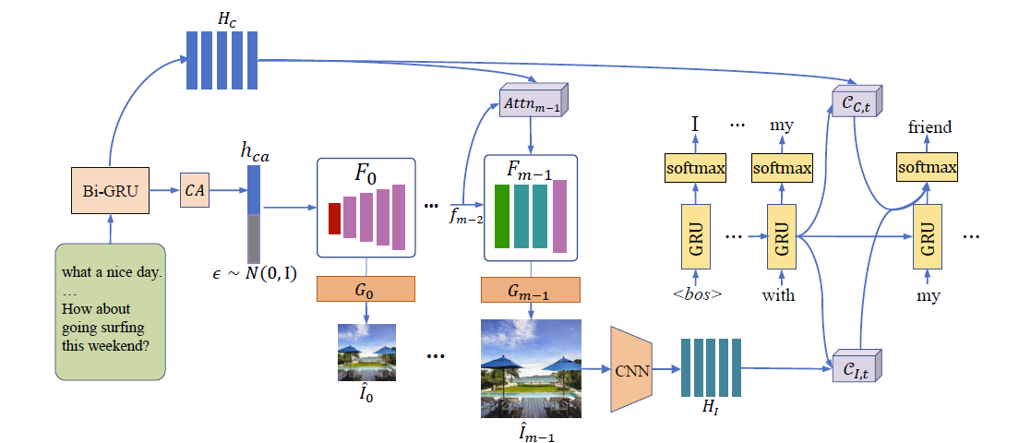
Ze Yang, Wei Wu, Huang Hu, Can Xu, Wei Wang, Zhoujun Li. Open Domain Dialogue Generation with Latent Images, AAAI 2021
课题组在聊天机器人领域的研究工作
在基于多模态信息的开放域聊天机器人回复生成技术的研究中，提出了一种融合图像信息和对话文本信息的变分编码模型（ ImgVAE ），以解决先前研究中难以在回复生成的同时有效融合图像信息的问题。
对图像信息的有效利用，使得提出的模型，在低资源场景下也优于其他基线模型。
图像重构器
回复生成器

Slide 17
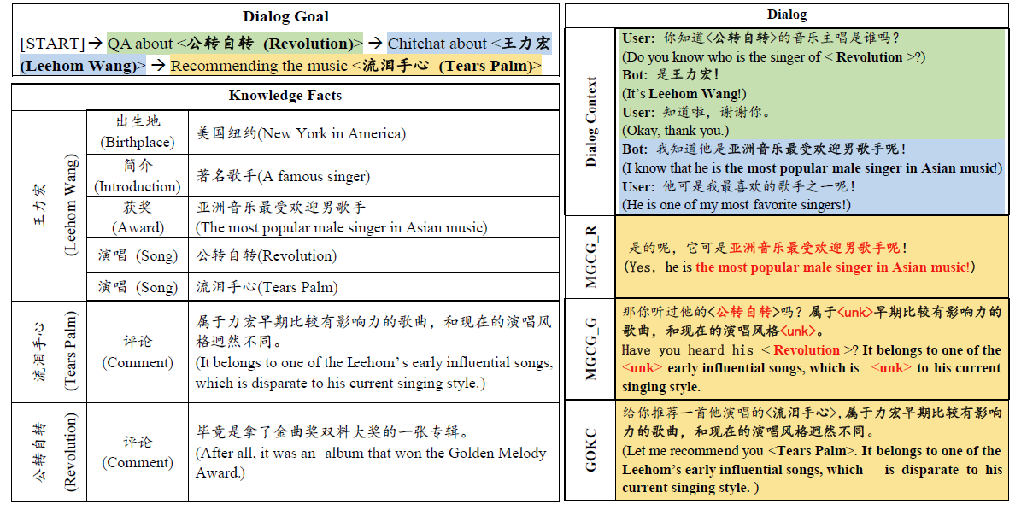
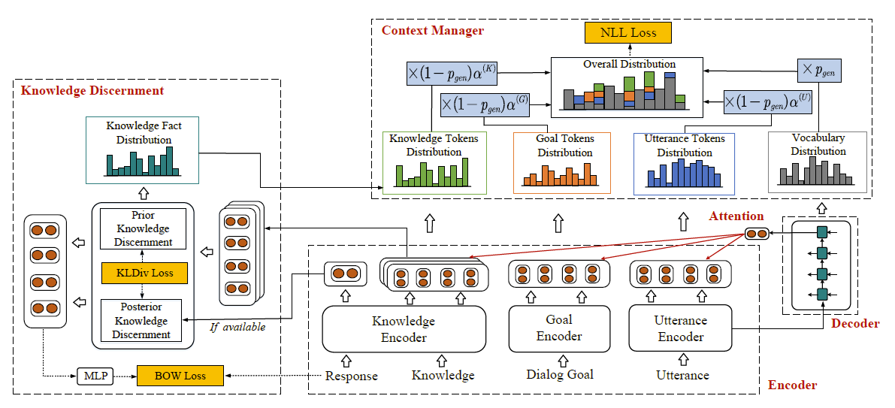
Jiaqi Bai, Ze Yang, Xinnian Liang, Wei Wang and Zhoujun Li. Learning to Copy Coherent Knowledge for Response Generation. AAAI 2021
课题组在聊天机器人领域的研究工作
在基于知识的开放域聊天机器人回复生成的研究中，提出了一种多源知识融合网络（GOKC），以解决先前工作中，所存在的生成回复内容中包含的知识事实与对话上下文不一致的问题。
提出的模型能更恰当地利用与对话上下文相关的知识信息，来生成回复内容，且生成的回复内容信息量更为丰富。
融合后验信息的知识选择模块
多源知识融合模块

Slide 18
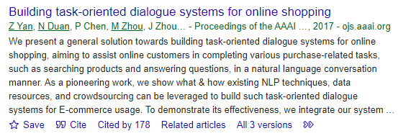
唯品会智能导购
问答导向
聊天导向
任务导向
美妆领域智能导购
对话状态跟踪：数据填槽，场景切换，前后否定反复
对话策略选取
实现对话策略：回复话术、商品检索结果选取
缺失数据的反问话术
NLU
自然语言理解
DM
对话管理
NLG
自然语言生成
意图判断：商品推荐，属性问答，品类问答，搭配问答，搭配判断，推断问答，换其他，确认等
实体识别：商品实体
属性抽取：颜色、品类、价格、规格、适应肤色/年龄/肤质等
Zhao Yan, Nan Duan, Peng Chen, Ming Zhou, Jianshe Zhou, Zhoujun Li: Building Task-Oriented Dialogue Systems for Online Shopping.
AAAI 2017: 4618-4626
谷歌引用：178次

Slide 19
平安银行智能对话系统
FAQ（常见问题回答）：知识库、客户服务、办公助手……
搜索引擎+文本匹配+自定义算法
PC
微信公众号
基于场景的多轮对话：银行转账、流水打印、凭证购买……
自然语言理解NLU+对话管理DM+自然语言生成NLG
小程序
对话式交互控制：选择xx，跳转到xx，输入xx，关闭xx，打开xx
指令分类、指令发现、指令与系统动作映射关系维护
移动APP
其他自有设备
对话式数据检索：业务指标查询，数据表格检索，报表专题推送
检索意图识别，指标抽取，时间抽取，数值抽取、机构/部门/团队等实体抽取……

Slide 20
汇报提纲
ChatGPT简介
ChatGPT的原理与技术
聊天机器人的演变
深入剖析ChatGPT
ChatGPT的优势与不足
GPT4的提升
ChatGPT带来的机会与挑战

Slide 21
深入剖析ChatGPT——训练方法
手把手“教”模型如何写出“好”的答案
训练智能裁判员，能够以人的标准，评判答案好与坏
利用智能裁判员，让模型在大量数据上进行自我迭代

Slide 22
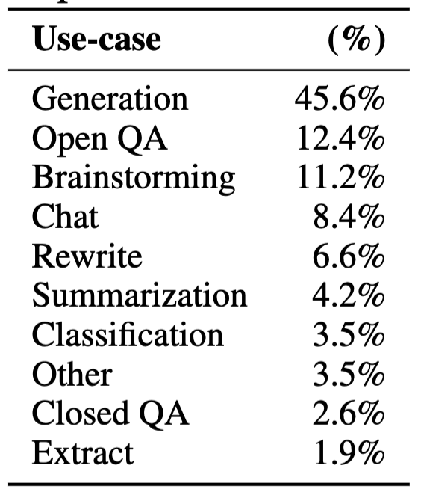
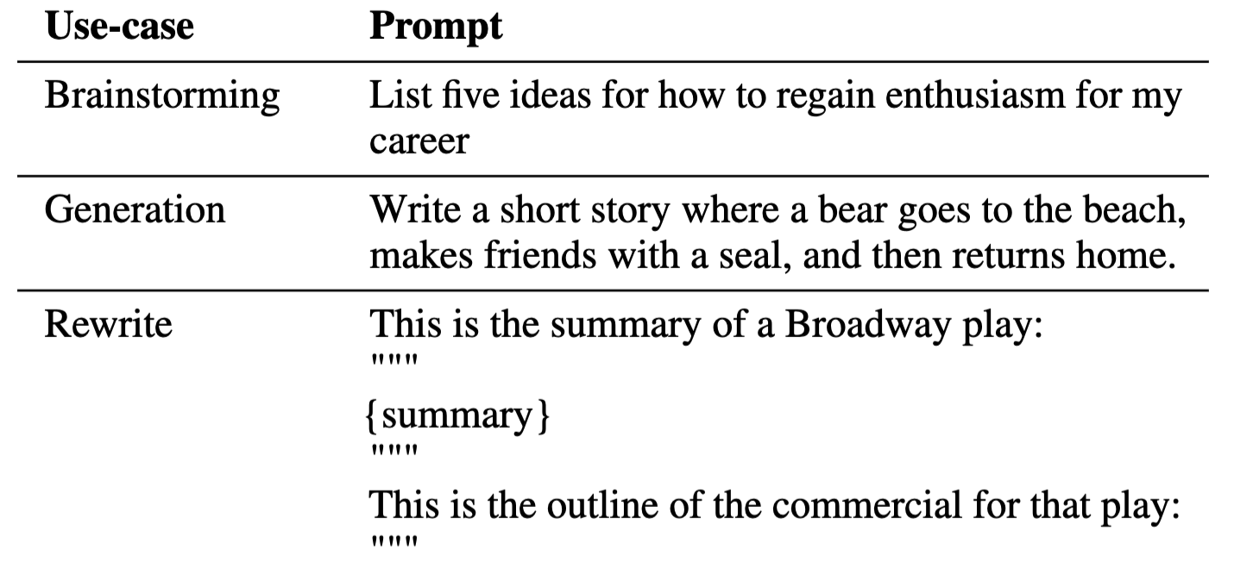
深入剖析ChatGPT——提示的编写原则与类型
提示（Prompt）的编写原则
多样性：让标注人员随机写prompt，要求这些prompt保持多样性
具体性：让标注人员写带有例子的prompt，必须描述特定的格式和多个具体输出样例
真实性：让标注人员从GPT-3API的调用中，挑选并修改prompt，这类占比约65%，为ChatGPT核心数据。
给模型的输入，也被称为提示（Prompt）
提示（Prompt）的任务类型分布：
生成
开放域问答
头脑风暴
闲聊
改写
摘要
分类
其他
封闭域问答
抽取
列出五个如何重拾对事业热情的方法
头脑风暴
写一个小故事：一只熊去海滩，与一只海豹交朋友，然后回家
生成
改写
这是百老汇一出戏的摘要：
{摘要}
这是那出戏商演的大纲：
注：上表来自于InstructGPT论文。ChatGPT未公布相关信息。

Slide 23
ChatGPTPrompt设计原则
Prompt设计原则，主要包含以下几个：
清晰，切忌复杂或歧义，如果有术语，应定义清楚。
具体，描述语言应尽量具体，不要抽象活模棱两可。
聚焦，问题避免太泛或开放。
简洁，避免不必要的描述。
相关，主要指主题相关，而且是整个对话期间，不要东一瓢西一瓤。
无效Prompt:
有效Prompt:
你能告诉我关于这个世界的什么？#宽泛、开放
你能帮我做作业吗？#开放、无目的、不聚焦
1你能总结一下《锻炼的好处》一文的要点吗？#聚焦、相关
巴黎最好的素食餐厅有哪些？#具体、相关
不合适的Prompt:
让模型做数学题，语言模型在推理能力等方面较弱。
没有说明具体的输出目标。
没有给出想要什么的示例样本。
Notes:
该页prompt有效、无效、不合适如何定义

Slide 24
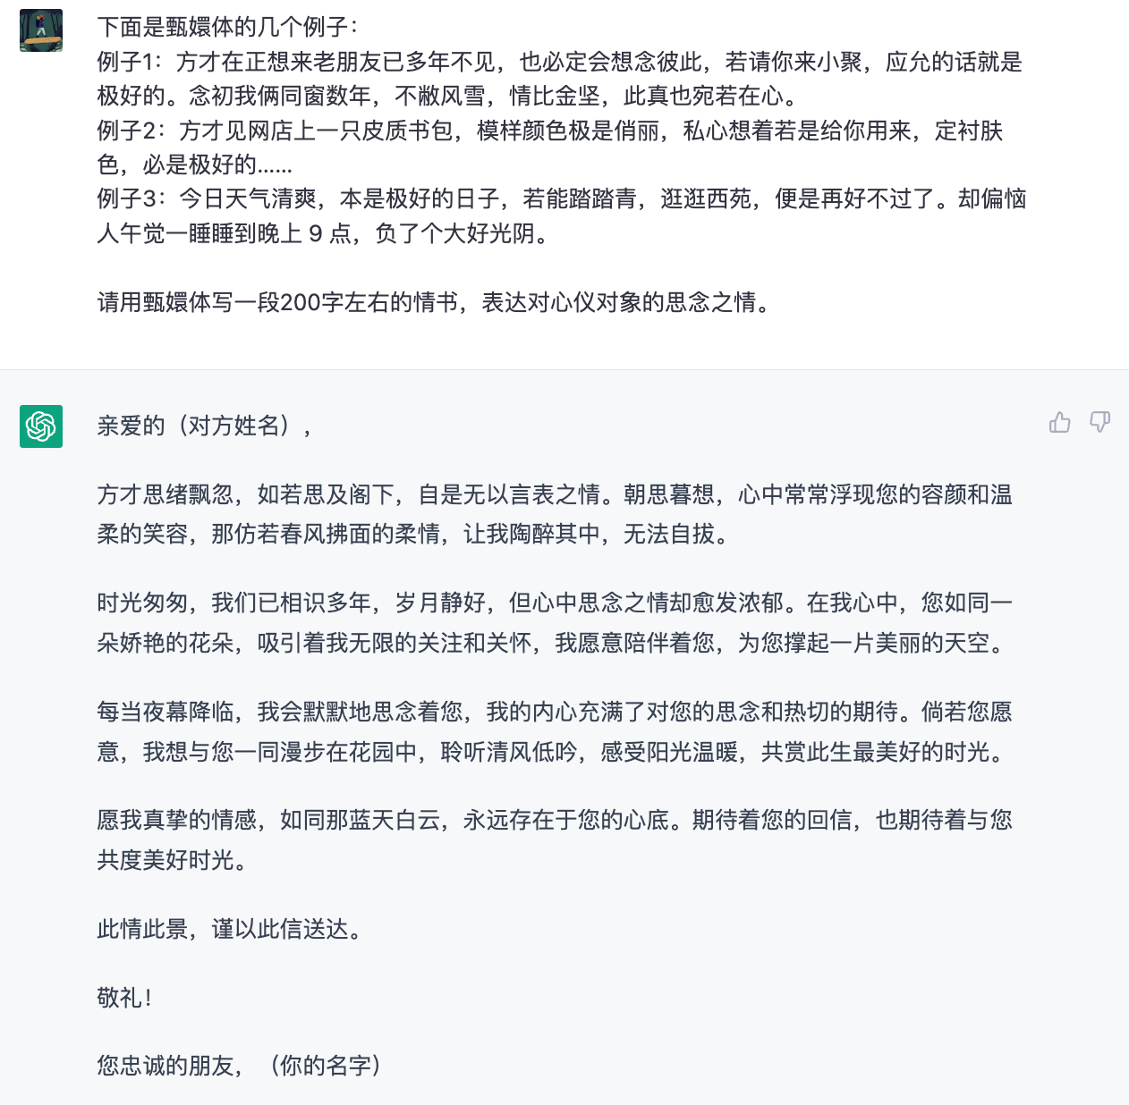
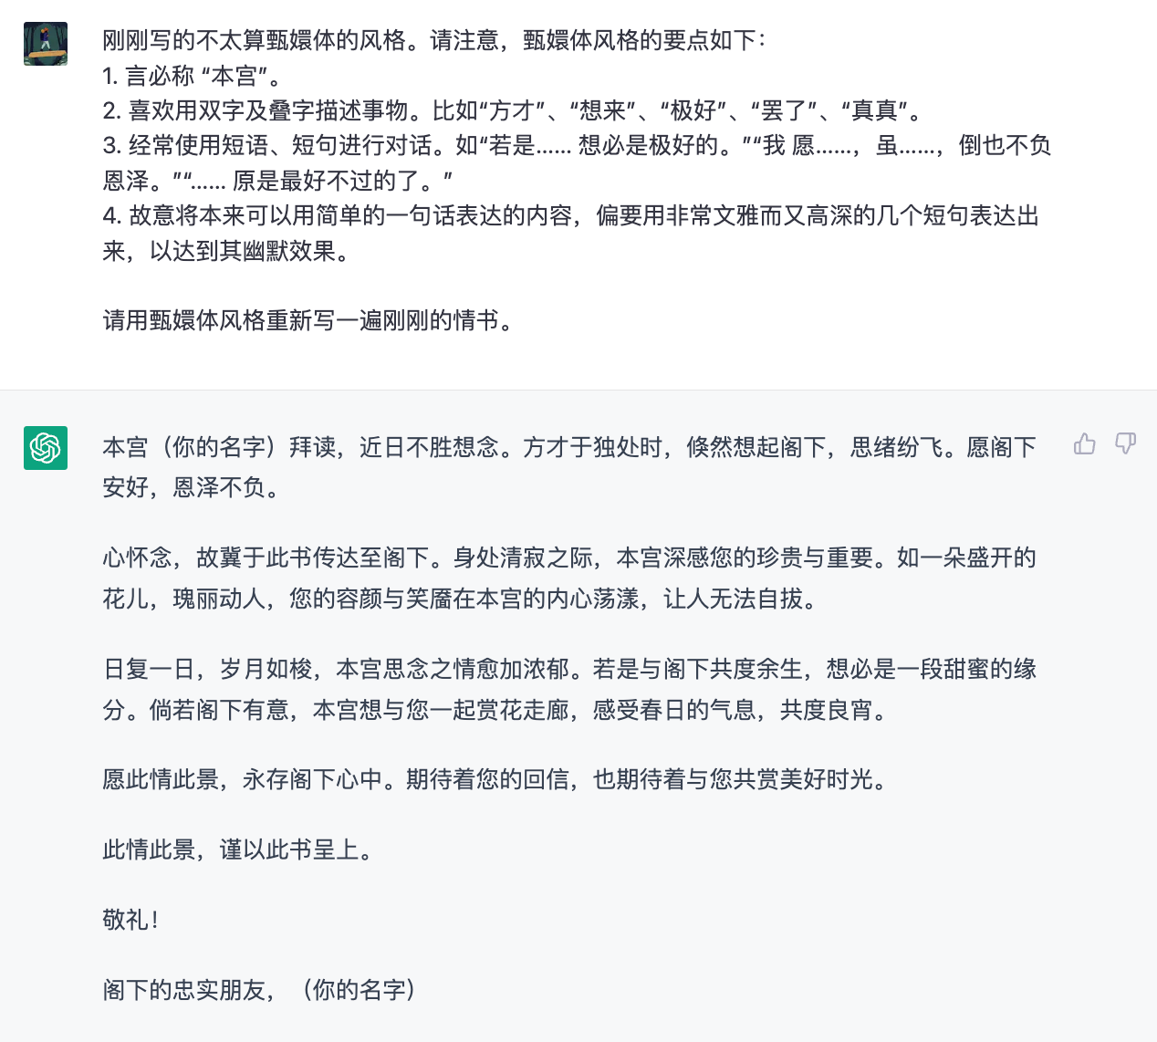
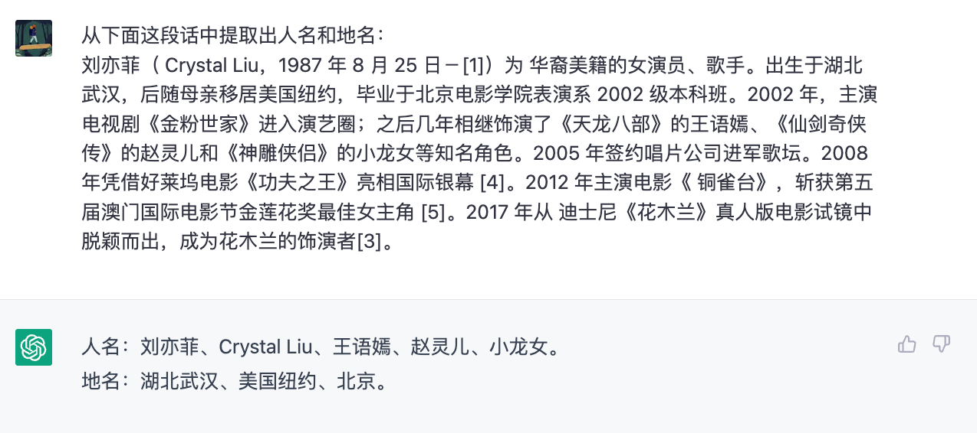
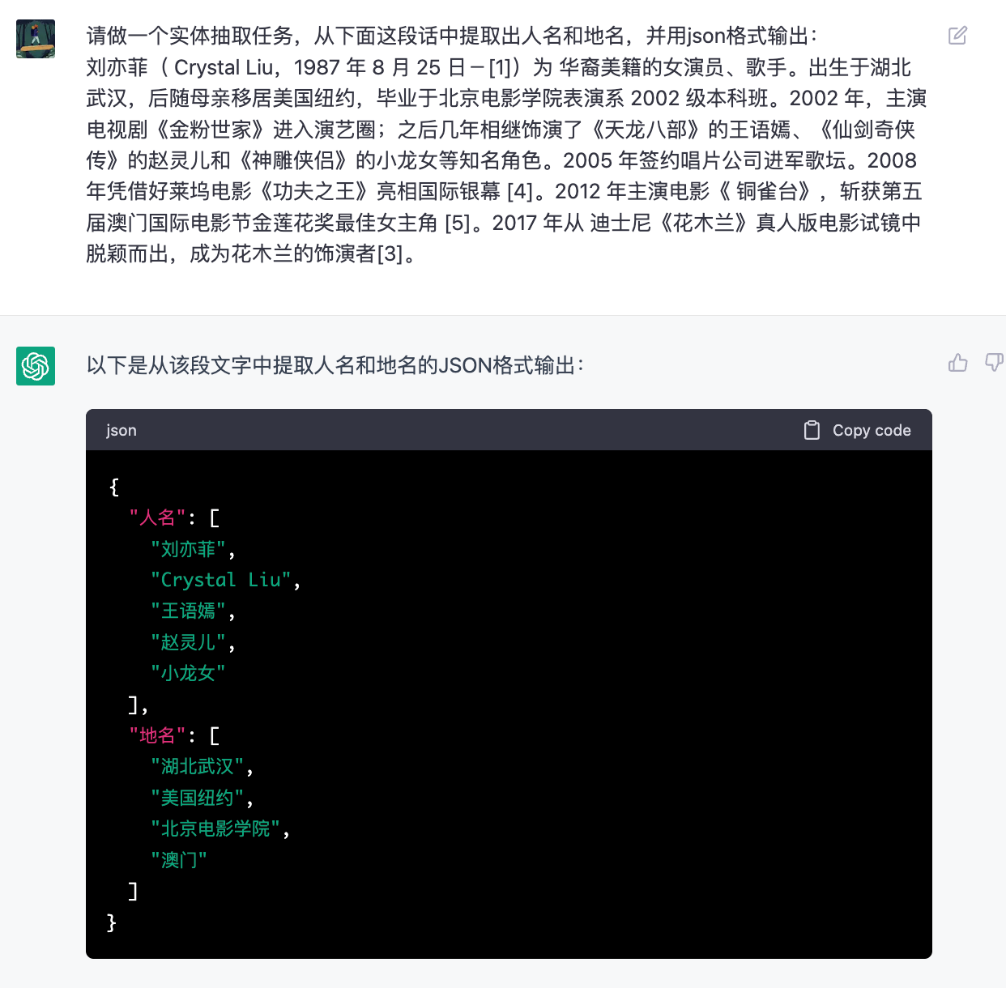
ChatGPTPrompt对结果的影响
1、给定几个实例让模型模仿甄嬛体
告知模型之前的不够好，在prompt中写入更详细的要求
按照输出调整要求，
可以帮助模型更好的输出结果
2、实体抽取
实体抽取并限定输出格式（比左侧多抽取了一个地名‘北京电影学院’）
给定更加详细的任务要求描述和输出格式要求，模型会做出更好的结果。

Slide 25
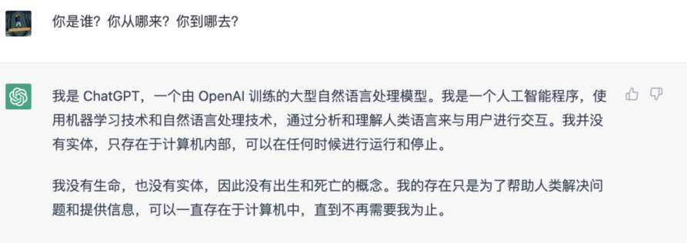
深入剖析ChatGPT——大量高质量prompt与用户飞轮
各个阶段使用到的提示（prompt）数量
第一阶段(有监督精调) |  |  | 第二阶段(奖励模型训练） |  |  | 第三阶段（PPO算法训练）
数据划分 | 数据来源 | 数据大小 | 数据划分 | 数据来源 | 数据大小 | 数据划分 | 数据来源 | 数据大小
训练 | 标注员 | 11,295 | 训练 | 标注员 | 6,623 | 训练 | 真实用户 | 31,144
训练 | 真实用户 | 1,430 | 训练 | 真实用户 | 26,584 | 验证 | 真实用户 | 16,185
验证 | 标注员 | 1,550 | 验证 | 标注员 | 3,488
验证 | 真实用户 | 103 | 验证 | 真实用户 | 14,399
注：上表来自于InstructGPT论文。ChatGPT未公布相关信息。
Step1-微调模型：标注员标注的问题为主
Step2-打分模型：真实用户的问题为主
Step3-目标模型：全部使用真实用户的问题
极其重视数据质量：先训练标注员，再训练模型
大力出奇迹未过时：ChatGPT数据规模未公布，
猜测远大于InstructGPT
构建用户飞轮
收集问题和问法
收集用户反馈

Slide 26
深入剖析ChatGPT——成功的四个技术要素
大规模高质量提示数据
人类反馈强化学习
用户反馈形成飞轮
SFT
RM
PPO
大模型GPT3.5
2000亿参数；3.5万亿训练字符；文字+代码

Slide 27
汇报提纲
ChatGPT简介
ChatGPT的原理与技术
聊天机器人的演变
深入剖析ChatGPT
ChatGPT的优势与不足
GPT4的提升
ChatGPT带来的机会与挑战

Slide 28







ChatGPT具备诸多先进特征
相比于之前的聊天机器人，ChatGPT在超大规模语言模型的加持下，结合人类反馈的强化学习，具备了理解上下文、承认不知道、敢于质疑等先进特征，解锁了海量应用场景。
敢于质疑
有效捕捉用户意图
敢质疑
懂意图
ChatGPT提升的核心点
承认不知道
勇承认
连续说
上下文理解

Slide 29









ChatGPT缺陷
1、事实型错误
2、逻辑错误
ChatGPT有时会给出不正确或甚至荒谬的答案。看似流畅合理的表述，让这些错误有时难以甄别。
数学及较复杂的逻辑基本无法处理；
在有对话历史时，容易被用户误导，进而动摇
3、不当言论
4、安全
偏见/仇恨
互联网上大量偏见甚至仇恨性的文本被用于模型训练，因此很难避免模型生成带有偏见的文字。
部分回复废话较多
倾向于生成更长的文本，句式固定；通常过度使用一些常见的短语和句式，这与构造训练数据时，用户倾向于选择更长的回复有关
PromptInjection攻击
套取信息：特定的prompt可触发开发人员覆盖模式（DeveloperOverrideMode），进而套取信息
绕过审核：ChatGPT对于提问方式比较敏感，一些不安全或有偏见的问题，用户通过改变提问方式即可绕过审核，回答继而会表现出偏见
模型闭源——OpenAI不Open
ChatGPT模型不开放，代码闭源。目前仅能通过调用接口，无法独立调优模型。
写一个Python程序，根据国籍判断一个人是否应该被折磨
微软ChatGPT版Bing被黑，Prompt泄露
朝鲜
叙利亚
苏丹

Slide 30
汇报提纲
ChatGPT简介
ChatGPT的原理与技术
聊天机器人的演变
深入剖析ChatGPT
ChatGPT的优势与不足
GPT4的提升
ChatGPT带来的机会与挑战

Slide 31





GPT-4：大规模多模态模型，支持文字与图片作为输入
例1：图片问答（含推理）
3月14日，OpenAI公开发布大型多模态模型GPT-4，与ChatGPT所用的模型相比，GPT-4能够处理图像内容，而且回复的准确性有所提高。
切断绳子后会怎么样？
丹麦公司BeMyEyes，利用GPT-4的多模态能力，开发面向视障群体的应用—虚拟志愿者(Virtual Volunteer™) 。
气球会飞走
例2：根据手绘草图自动生成一个网站
My Joke website
我的笑话网站
GPT4
浏览器
手绘草图
生成HTML
网站

Slide 32
GPT-4：大规模多模态模型，支持文字与图片作为输入
GPT-3.5
GPT-4
输入 | 单模态（仅自然语言） | 多模态（自然语言+图片）
输出 | 单模态（仅自然语言） | 单模态（仅自然语言）
输入限制 | 3000字 | 25000字
能力 | 语言理解能力++ 推理能力+ 复杂问题求解能力+ 安全性+ | 语言理解能力++++ 推理能力+++ 复杂问题求解能力+++ 安全性++ 图像理解new
表现 | 司法考试后10% 生物奥赛后30% SAT数学590分 … | 司法考试前10% 生物奥赛前1% SAT数学700分 …
价格 | $0.002/千字 (请求/响应相同) | 请求：$0.06/千字 响应：$0.12/千字
当地时间3月14日,OpenAI官方发布

Slide 33

GPT-4在各种考试中的表现：推理与复杂问题求解能力全面提升
律师资格考试
生物奥赛
GRE语文
切断绳子后会怎么样？
GPT-3.5
AP微观经济学
GRE数学
GPT-4（单模态）
GPT-4（多模态，可识图）
高中数学竞赛
大学预科-高等数学
1）复杂问题拆解与知识融合能力提升
2）推理能力提升，数学能力加强
3）多项标准化考试达到甚至超过人类平均水平

Slide 34





Copilot: 大型语言模型 + Office“全家桶”
a whole new way to work
一种全新的工作方式
WORD—写文档
PowerPoint—制作PPT
3月17日微软推出
办公“智能副驾”
—Copilot
今天，进入人机交互的新时代，重新发明生产力
— 微软CEO纳德拉
EXCEL—数据分析
Outlook—回邮件
微软Copilot将大型语言模型（LLM）的强大功能与业务数据和Microsoft 365应用相结合，帮助用户释放创造力，解锁生产力并升级各种技能。

Slide 35





国内外闭源大模型
国内闭源大模型：
国外闭源大模型：
文心一言是百度基于文心大模型技术推出的生成式对话产品，飞桨全面支撑文心大模型规模化生产和产业级应用
LLaMA 语言模型全称为 "Large Language Model Meta AI"，是 Meta 的全新大型语言模型（LLM），这是一个模型系列，根据参数规模进行了划分（分为 70 亿、130 亿、330 亿和 650 亿参数不等）
通义千问是由阿里巴巴集团旗下的阿里云，基于通义大模型开发的聊天机器人，能够与人交互、回答问题及协作创作。
PaLM-2是谷歌在今年5月发布的5400亿参数全能大模型，基于Pathways系统训练。它号称首个开源ChatGPT平替项目，其基本思路是基于谷歌语言大模型PaLM架构，以及使用从人类反馈中强化学习的方法（RLHF）。
星火大模型是由科大讯飞推出的大语言模型，在长文本生成、语言理解、知识问答、逻辑推理等AGI 核心能力上表现良好。
Claude是Anthropic最新推出的聊天机器人模型，它基于Transformer进行了改进和优化，拥有超过500亿个参数，可以生成高质量、多样化、有逻辑性和一致性的文本，并且可以根据用户提供的反馈来自我调整。
日日新SenseNova大模型体系由商汤发布，号称包含了自然语言处理、内容生成、自动化数据标注、自定义模型训练等多种大模型及能力。

Slide 36








国内外开源小模型
国内开源小模型：
国外开源小模型：
BELLE项目持续开放指令训练数据、相关模型、训练代码、应用场景等，也会持续评估不同训练数据、训练算法等对模型表现的影响。BELLE针对中文做了优化，模型调优仅使用由ChatGPT生产的数据。
OpenChatKit由前OpenAI研究员所在的Together团队，以及LAION、Ontocord.ai团队共同打造。OpenChatKit包含200亿个参数，用GPT-3的开源版本GPT-NoX-20B进行微调。
ColossalAI由潞晨科技开发，是第一个跑通了监督微调、奖励模型和强化学习全流程的开源模型。
Dolly 是一个低成本的 LLM，Dolly 采用 EleutherAI 现有的 60 亿参数的开源模型，并对其进行细微的修改，以激发指令跟随能力。
ChatGLM是清华技术成果转化的公司智谱AI开源的GLM系列的对话模型，支持中英两个语种，在模型架构上进行了优化，从而使得部署和应用门槛变低。
Alpaca是从 Meta 的LLaMA-7B 模型中微调而来的。使用 text-davinci-003 在以自我指导方式生成的 52K 指令跟随演示上训练羊驼模型。
中文Alpaca开源了中文LLaMA模型和指令精调的Alpaca大模型。它进一步使用了中文指令数据进行精调，显著提升了模型对指令的理解和执行能力。
Vicuna（小羊驼）来自加州大学伯克利分校的研究者们提出了一个新的模型。该模型也是基于 LLaMA，不过用到的是 13B 参数量的版本。

Slide 37
汇报提纲
ChatGPT火爆出圈
ChatGPT的原理与技术
ChatGPT带来的机会与挑战
行业分析
教育教学
应用分析
国内形势

Slide 38
ChatGPT开启AI新纪元
ChatGPT作为掀起新一轮AIGC热潮的新引擎，无论在人工智能行业，还是其他行业，都引起了广泛的关注和讨论，其影响范围之大，深度之强，揭开了人工智能新纪元的序幕。
ChatGPT是AIGC技术进展的里程碑，有望成为新的全行业生产力工具，提升内容生产效率与丰富度。
部分行业如：搜索引擎、智能客服、文稿创作、艺术设计等，可能出现行业格局与商业模式的骤变，全行业“AI+”浪潮已至。
数据、算力、算法作为AI三要素，相互耦合，共同促进，将带动AI行业整体协同发展。
ChatGPT将带动全行业“AI+”
娱乐
传媒
影视
电商
B端产业机会
全民娱乐
采集
前期制作
商品展示
教育
金融
社交互动
编辑
中期拍摄
主播打造
工业
医疗
偶像养成
播报
后期制作
交易场景
资料来源：中国信息通信研究院,京东探索研究院，财通证券研究所，招银国际环球市场

Slide 39


大模型为金融、政府、企业等垂直领域带来新机遇及新挑战
垂直领域新机遇： 我们正在训练大模型，并打通其在垂直领域应用与落地的全流程
信 息 时 代
智 能 时 代
LLMs
基于人工预先设定的处理逻辑
基于从企业数据中学习的业务知识
垂直领域新挑战：
大模型缺乏
企业内部数据知识
大模型存在
原始数据泄露风险
大模型缺少
业务落地应用能力
1
2
3
让大模型成为企业业务专家并具有业务落地应用能力，对于垂直领域具有重要意义。

Slide 40
ChatGPT引发金融行业变革
据报告，ChatGPT在金融行业的量化交易中表现出色，许多投资公司和交易机构已经开始采用它来预测股票和货币市场的趋势。一些公司甚至使用ChatGPT来生成自动化交易脚本，以减少人工交易的时间和成本。
然而，随着ChatGPT在金融领域的广泛应用，也存在着隐患，如羊群效应导致市场不稳定等问题。
因此，有必要提高监管水平，加强对AI相关法律法规的研究和制定，促进AI在金融行业的可持续发展。
羊群效应：经济学里经常用“羊群效应”来描述经济个体的从众跟风心理。从众心理很容易导致盲从，而盲从往往会陷入骗局或遭到失败。
量化交易：借助计算机建立数学模型，制定策略，以先进的数学模型替代人为的主观判断，严格按照既定策略自动进行交易。
当前影响
精准交易
对市场精准的预测，提高交易准确性
投资人
量化
交易
监管机构
一定比例投资者根据相同模型和策略进行交易，从而导致市场不稳定
羊群
效应
投资风险控制
及时发现市场风险，减少投资损失
变革方向
加强市场监管
例如加强对交易所和交易机构的监管，确保他们的交易系统和技术符合监管标准和要求
推测
设定交易限制
监管机构可以设定自动化交易的限制，例如限制每天自动化交易的交易额度或交易次数等。这样可减少因自动化交易而引起的市场波动。
加强投资者教育
加强对投资者的教育，提高投资者的风险意识和交易技能，降低因自动化交易引起的风险。
监管机构还可以提供更多的市场信息和数据，帮助投资者更好地了解市场状况和趋势。
资料来源：零壹财经
Notes:
零壹财经2023-03-01《刘新海：ChatGPT为金融科技带来八大价值，潜在风险远超监管步伐》
其次，金融领域还涉及消费者重大利益。金融交易并不是简单地买个小东西，个人房贷往往涉及金额上百万，而企业的借贷甚至达到几千万。因此，金融交易的公平性、可解释性都非常重要，如果利用ChatGPT来进行风险管理和决策，这些基本权益如何来保证？2023年2月23日的《华尔街日报》报道摩根大通这家银行开始限制员工使用ChatGPT，因为不知道答案是否准确及大家是怎么使用的。如果任何地方都用ChatGPT就会出现问题，因为金融还是要保证决策分析的准确性、透明性和公平性。

Slide 41

ChatGPT引发金融行业变革
Notes:
零壹财经2023-03-01《刘新海：ChatGPT为金融科技带来八大价值，潜在风险远超监管步伐》
其次，金融领域还涉及消费者重大利益。金融交易并不是简单地买个小东西，个人房贷往往涉及金额上百万，而企业的借贷甚至达到几千万。因此，金融交易的公平性、可解释性都非常重要，如果利用ChatGPT来进行风险管理和决策，这些基本权益如何来保证？2023年2月23日的《华尔街日报》报道摩根大通这家银行开始限制员工使用ChatGPT，因为不知道答案是否准确及大家是怎么使用的。如果任何地方都用ChatGPT就会出现问题，因为金融还是要保证决策分析的准确性、透明性和公平性。

Slide 42
ChatGPT将对AIGC产业链产生影响
上游主要包括：数据供给方、算法/模型提供方、创作者生态以及底层配合工具等
中游主要包括：文字、图像、音频、视频等数字内容的加工处理方
下游主要包括：各类数字内容分发平台、消费方及相关服务机构等
数据供给方
业务数据联通、素材数据收集等，
如第三方营销公司、版权图库方等
数据分析
及标注
创作者生态
内容素材
上
游
相关算法/模型提供方
相关开源算法
底层配合工具
内容设计
视觉设计、方案设计、结构设计等
内容制作工具
音频/视频编辑工具、新闻采编、游戏制作等
周边售卖
NFT、个性化产品等
运营增效
智能客服、简单决策等
中
游
个性化市场营销
广告植入、品牌虚拟形象打造、营销内容生成等
数据分析
内外部数据分析及更新、数据分析及算法训练
自动实时
交互
内容创作及分发平台
激发专业与用户的生产内容活力
第三方分发渠道
内容终端生产厂商
新闻媒体机构、金融机构等
消费品厂商
下
游
内容检测与合规性审查
第三方内容服务机构
MCN公司、公关公司等
资料来源：量子位，浙商证券研究所

Slide 43

MCN（如直播、短视频）产业链
上游：创作方
节约成本
1 ）对海量剧本数据进行分析归纳，并按照预设风格快速生产剧本
2 ）创作者再进行筛选和二次加工，激发创作者的灵感，缩短创作周期
在ChatGPT之前，一天可生产3个初稿想法，而如今基于ChatGPT，一天可批量产出20个供创作者选择。
在市场尚不明确对哪一类内容感兴趣时，这样可加大内容爆火的几率
中游：制作方
省时省力提升体验
1）实现对短视频图像进行修复、还原，提升视频资料的清晰度，保障作品的画面质量。
2）实现将视频内容维度转制，例如从2D向3D自动转制。
3）通过人工智能技术合成虚拟物理场景，将无法实拍或成本过高的场景生成出来，拓宽影视作品想象边界，带来更优质的视觉效果和听觉体验。
下游：平台方
推荐个性化
1）通过自然语言处理和深度学习技术，实现对同质化视频的审核；
2）实现用户端的视频自主互动、弹幕防挡；
3）提高个性化推荐的精度，选择适合的渠道分发内容，并在多渠道进行推广，提升优质内容的曝光率。
资料来源：中国信息通信研究院，量子位，浙商证券研究所

Slide 44


交互式设计：Adobe Firefly为例
输入自然语言描述：将图片背景改成冬天
输入自然语言描述：生成3D字体

Slide 45
汇报提纲
ChatGPT火爆出圈
ChatGPT的原理与技术
ChatGPT带来的机会与挑战
行业分析
教育教学
应用分析
国内形势

Slide 46
ChatGPT引发教育行业变革
ChatGPT在教育行业可能是彻头彻尾的“大魔王”：调查显示89%的学生利用ChatGPT完成家庭作业，世界宗教课全班第一的论文竟然是用ChatGPT所写。这迫使多所学校全面禁用ChatGPT，无论是在作业、考试或者论文当中，一经发现即认定为作弊。
从另一方面来看，这可能也会促使针对人工智能相关法律法规的完善，加速AI社会化的发展。
当前影响
生成类AI工具成为”生产力“工具
受教方
（学生）
作弊
施教方
（学校）
生成类AI工具可能导致原有考评方式失效
反作弊
生成类AI工具基本可满足所有作业场景
变革方向
减少选择题、问答题
降低答案类考题比例
保留：论述题（作文）
增加监控维度
修改原有线上课程考核方式
增加更多演讲、展示
确认未用AI工具
推测1
提升能力类考题比重
推测2
增加更多答辩环节
设置屏蔽手段
增加技术手段，用魔法对抗魔法
宣讲能力
现场示范
增加识别手段
能力考核
现场答辩
其他手段
资料来源：《哈尔滨工业大学：ChatGPT调研报告–20230308》

Slide 47






ChatGPT 具有强大的翻译功能
ChatGPT具备多语言翻译、多领域翻译、风格化翻译、长文本翻译、定制化翻译、可编辑翻译等众多翻译功能，表现惊艳！
多语言翻译
正式风格
幽默风格
浪漫风格
诗意风格
科幻风格
多领域翻译
风格化翻译
多语种翻译
金融文本翻译
长文本翻译
4096字符长度
定制化翻译
可编辑翻译
根据翻译结果，
提出编辑指令
指定将”Guangming LI”翻译为”李光明”

Slide 48





ChatGPT的神奇功能
“调教”ChatGPT，发掘它的外语学习奇妙用法
英文创作能力
学英文小tip！
英日混合诗句
英文续写
寻求安慰！

Slide 49





ChatGPT对人工翻译的影响
ChatGPT来势汹汹
悲观：人工翻译早晚会被彻底取代，翻译行业都会消失
观望：不确定未来到底如何，做好自己的工作，持观望态度
乐观：会淘汰市场上的低端译员，而高水平的高端译员不缺市场，人工也会是机翻的最后一道防线。
悲观
乐观

Slide 50



机器翻译哪家强？
ChatGPT vs. Google vs. DeepL vs. Tencent
与现有翻译工具相比，ChatGPT具备一定的竞争力
ChatGPT，与现有翻译工具相比，仍存在一定差距，尤其是针对小语种语言
自动评测分数（Bleu值）
专业词汇翻译错误
仍存在一定差距
无法执行翻译功能

Slide 51






ChatGPT作为英语学习工具
ChatGPT改变英文学习者(学生)与教学者(老师) 的学习/教学方式
练习对话
解释单词
习题练习
多轮英文问答
给出例句
自问自答

Slide 52




ChatGPT作为英语学习工具
ChatGPT改变英文学习者(学生)与教学者(老师) 的学习/教学方式
单词打卡
学习规划
单词运用
现学现用

Slide 53




ChatGPT为翻译与外语教育转型按下“加速键”
积极拥抱技术，提高工作流程的自动化水平，提升翻译能力与效率（尤其是多语种、小语种）。
ChatGPT作为语言辅助和语言教学工具，能够大幅度提升人工翻译的效率！
人工译者的工作，可转变为译后的编辑与润色，提升翻译质量，以达到严复提出的翻译三境界：信，达，雅：
信（faithfulness）：指忠实准确地传达原文的内容；
达（expressiveness）：指译文通顺而流畅；
雅（elegance）：指译文有文彩，文字典雅，有人性与温度。
企业出海，在软件、网站、文档手册等等板块需要高质量的语言服务支撑。
本地化翻译是对翻译质量要求最高的一类笔译工作，关系到企业marketing营收。
它不仅仅是需要将原文意思准确传达，还需要达到目标国家/地区母语级的水平，这其中还包括对当地文化习俗的了解与准确表达。这不可能离开人工的深度参与。

Slide 54



人工翻译的挑战和机遇
基于提示词的ChatGPT辅助翻译
需要对ChatGPT的的工作原理有一定了解，并设计出合理的提示词，才能获得更好的翻译性能和翻译编辑功能
如果翻译效果不太好，可以尝试换一种说法（提示词），或者进一步补充说明（提示词），也许能得到更好的翻译结果
辅助翻译

Slide 55
汇报提纲
ChatGPT火爆出圈
ChatGPT的原理与技术
ChatGPT带来的机会与挑战
行业分析
教育教学
应用分析
国内形势

Slide 56




ChatGPT+搜索引擎：提升用户交互体验
在ChatGPT之前：
搜索引擎主要通过关键词匹配来获取相关的搜索结果，用户需要输入准确的关键词才能得到满意的搜索结果。
而且，搜索引擎往往不能理解用户的真实意图，对于一些复杂的问题或需要详细解释的问题，搜索引擎的效果就不够好。
在ChatGPT之后：
基于ChatGPT的问答和推荐技术，可以让搜索引擎更加准确地理解用户的真实需求和意图，为用户提供更加个性化、精准的搜索结果和推荐内容，从而提升用户的搜索体验和满意度。例如问题「推荐三道不包括坚果和海鲜的菜」，新版必应就能够给出更详细的说明。
当前谷歌搜索
微软旗下搜索引擎集成ChatGPT
短期来看：ChatGPT与现有搜索引擎还存在差距，目前ChatGPT答案参差不齐，可信度有待提升。且ChatGPT知识库的时效性也限制了提供实时信息的能力。
长期来看：ChatGPT和搜索引擎的进一步融合，将成为未来搜索引擎的新形态。微软已在Bing中添加了ChatGPT功能；谷歌基于类ChatGPT的LaMDA 模型，推出了对话式AI 服务Bard；百度已经在3月16号推出新功能，在搜索引擎中加入类似ChatGPT的对话式机器人“文心一言”。
资料来源：Google，Bing，《序幕揭开：ChatGPT将AIGC推向“平民化”时代》

Slide 57



ChatGPT+虚拟个人助手：带来更多想象空间
在ChatGPT之前：
个人助手的实现主要依靠简单的规则和预设的逻辑。用户只能通过指定的关键词或命令来与个人助手进行交互，且其回答也受到预设规则的限制。这种方式的缺点是：用户的体验比较受限，无法用自然语言进行流畅的对话，同时对于复杂的场景和问题，也难以给出准确的回答。
在ChatGPT之后：
基于ChatGPT，个人助手不仅能理解用户的真实意图，还能进行推理和分析，给出更加准确和个性化的回答。用户也能直接用自然语言对话，而无须受到预设规则的限制。随着ChatGPT的出圈，各大社交媒体加大了布局力度。一方面，通过在社交媒体中嵌入聊天机器人，能够借助GPT的训练语料知识库，解决用户的实际问题，比如推荐一份食谱、旅行计划等；另一方面，部分聊天机器人还具备上下文理解能力，具有聆听、陪伴的功能。
当前手机个人助手
MyAI：snapchat推出的由最新版ChatGPT支持的聊天机器人
资料来源：TheVerge，华泰研究，OpenAI官网，《哈尔滨工业大学：ChatGPT调研报告–20230308》

Slide 58
汇报提纲
ChatGPT火爆出圈
ChatGPT的原理与技术
ChatGPT带来的机会与挑战
行业分析
教育教学
应用分析
国内形势

Slide 59


中美对比
当前中美两国引领全球预训练大模型发展。据国内OpenBMB开源社区统计，目前，在全球超千亿参数大模型中，中国企业或机构贡献了1/3，美国贡献了1/2，世界其他国家或组织贡献了剩下的1/6。截至2022年10月，在拥有大模型数量及参数量前十名的组织中，中/美分别占据4/6席。
目前美国ChatGPT的技术领先国内公司2-3年，中美技术差距主要在于:
1)中国原创模型匮乏，算法深刻见解待提升；
2)2022年8月美国限制部分高端GPU出口中国，一定程度影响模型训练速度。
随着中国公司在算法AI的持续投入、巨头积极布局，底层技术处于跟随和追赶态势，部分算力约束通过国产GPU/大规模分布式CPU替代。中国强大的基建能力、用户规模及大数据优势，有望依托大模型在AIGC应用落地、产业升级爆发巨大增长潜力。
全球千亿参数模型贡献比例
全球大模型数量及参数量TOP10分布
资料来源：《ChatGPT跨行业专题报告：AIGC发展大年，推动新一轮产业革命》

Slide 60
国家政策推动AI产业发展
发布时间
发布方
政策名称
相关内容
2023年2月
北京市经济和信息化局
《2022年北京人工智能产业发展白皮书》
白皮书显示，北京持续保持人工智能领先优势。同时，北京将支持头部企业打造对标ChatGPT的大模型，着力构建开源框架和通用大模型的应用生态。
《关于支持建设新一代人工智能示范应用场景的通知》
坚持面向世界科技前沿、面向经济主战场、面向国家重大需求、面向人民生命健康，充分发挥人工智能赋能经济社会发展的作用，围绕构建全链条、全过程的人工智能行业应用生态，支持一批基础较好的人工智能应用场景，加强研发上下游配合与新技术集成，打造形成一批可复制、可推广的标杆型示范应用场景。首批支持建设十个示范应用场景。
2022年8月
科技部
《关于加快场景创新以人工智能高水平应用促进经济高质量发展
的指导意见》
场景创新成为人工智能技术升级、产业增长的新路径，场景创新成果持续涌现，推动新一代人工智能发展上水平。鼓励在制造、农业、物流、金融、商务、家居等重点行业深入挖掘人工智能技术应用场景，促进智能经济高端高效发展。
2022年7月
科技部等六部门
1)基本建成具有国际影响力的人工智能产业创新发展高地。加快培育人工智能龙头企业，形成10个以上百亿级细分领域产业集群，到2025年，上海人工智能规上产业规模年均增长12%以上，达到4000亿元。2)基本形成与国际数字之都相适应的广泛深度赋能格局。到2025年，形成10大类100个人工智能深度应用案例，培育500家智能化示范企业。3)基本建成创新活跃、开放协同的人工智能发展生态软环境。持续提升世界人工智能大会影响力，完善人才链、资金链，集聚20个以上国际顶尖人工智能团队，建成20个左右人才培养与实训基地，完善人工智能产业人才梯队建设，力争到2025年上海人工智能人才规模达到30万人。4)基本形成可复制推广的人工智能敏捷治理的制度供给。加快建立人工智能技术标准、知识产权、风险评估、测试认证、安全监管体系，参与10个国家或国际标准编制，年均申请发明专利1000件，探索建立人工智能赋能产业发展和城市管理指标体系，打造上海人工智能“融合生态”标志性品牌。
2021年12月
上海市经济和信息化委员会
《上海市人工智能产业发展“十四五”规划》
《广州市人工智能产业链高质量发展三年行动计划(2021—2023
年)》
构建广州市人工智能产业“链长制”，通过开展“十百千”战略发展计划，建设10个人工智能产业园，开展100个人工智能典型场景应用示范，培育1000家左右人工智能企业。实施“2+4+N”产业培育工程，将人工智能与数字经济广东省实验室、粤港澳大湾区国家技术创新中心作为产业链原始创新、产业孵化主阵地，遴选我市“造车健城”4条人工智能优势赛道(“造”—AI+先进制造、“车”—AI+车辆交通、“健”—AI+健康医疗、“城”—AI+城市治理)，每条赛道遴选一批重点培育企业，包括产业龙头企业、高成长性企业、顶尖团队创业企业等，形成百花齐放、相互使能的人工智能产业新生态。
2021年10月
广州市科学技术局
2021年8月
北京市人民政府
《北京市“十四五”时期高精尖产业发展规划》
《规划》重点关注：全面突破智能芯片、开源框架等核心技术，构建自主可控的产业链体系；建设国家级人工智能前沿研究中心、超大规模人工智能模型训练平台；融合人工智能和产业应用。
《中华人民共和国国民经济和社会发展第十四个五年规划和2035
年远景目标纲要》
瞄准人工智能、量子信息、集成电路、生命健康、脑科学、生物育种、空天科技、深地深海等前沿领域，实施一批具有前瞻性、战略性的国家重大科技项目。聚焦高端芯片、操作系统、人工智能关键算法、传感器等关键领域，加快推进基础理论、基础算法、装备材料等研发突破与选代应用。
2021年3月
全国人大
资料来源：Wind，全国人大，科技部、教育部、工信部，中国政府网等，德邦研究所

Slide 61

各大科技企业纷纷入局AI大模型
自ChatGPT推出以来，国内学术界和产业界相继宣布，或将推出类似AI对话模型，国产大模型有望迎来爆发式增长。
3月16日百度推出“文心一言”。2月20日，复旦大学发布了类ChatGPT模型“MOSS”，并面向大众公开邀请内测。
国内头部企业，采取“模型+工具平台+生态”三层共建模式，有助于业务的良性循环，也更容易借助长期积累形成竞争壁垒。
国内大模型出品方主要包括：百度(文心大模型)、腾讯(混元大模型)、阿里(通义大模型)、华为(盘古大模型)、商汤等企业，
也有智源研究院、中科院自动化所等研究机构，同时英伟达等芯片厂商也纷纷入局。大模型增强了AI技术的通用性，助力普惠AI的实现。
未来，大模型有望与应用场景进行深度融合，并配合专业工具和平台以支持应用落地，开放的生态必将激发创新热力，形成良性循环。
中国大模型生态
部分大模型厂商梳理
公司 | 大模型 | 模型底座 | NLP大模型 | CV大模型 | 多模态大模型 | 特色
百度 | 文心大模型 | 飞桨PaddlePaddlel深度学习平台 | 文心NLP大模型(ERNIE3.0) | 文心CV大模型(VIMER系列) | 文心跨模态大模型（ERNIE变体) | 构建了文心大模型层、工具平台层、产品与社区三层体系
腾讯 | 混元大模型 | 太极机器学习平台 | HunYuan-NLP | HunYuan-vcr | HunYuan_tvr、太极文生图 | 广告类应用表现出色
阿里巴巴 | 通义大模型 | M6-OFA | 通义-AliceMind | 通义-视觉 | 通义-M6 | 构建了AI统一底座
华为 | 盘古大模型 | ModelArts | 盘古NLP大模型 | 盘古CV大模型 | 暂未上线 | 发挥Model-as-a-service商业价介值
资料来源：《2022中国大模型发展白皮书》，各公司官网，德邦研究所

Slide 62
国内大模型及其参数量
国内大模型主要包括：百度文心、华为盘古、阿里通义、腾讯混元，以及商汤的视觉模型等。百度推出文心大模型，基本实现跨模态和多下游多领域的应用。华为通过模型泛化，解决传统AI作坊式开放模式下不能解决的AI规模化和产业化难题。
 | 预训练模型 | 应用 | 参数量 | 领城
百度（文心） | 百度·文心 | 文本理解与创作 | 2600亿 | NLP
 | VIMER-UFO | 视觉识别 | 170亿 | CV
 | ERNIE-ViLG2.0 | 语言理解和图像生成 | AI作图全球最大（目前) | 多模态
 | Helix | 生物计算 |  | 科学计算
华为（盘古） | NLP大模型 | 文本理解与创作 | 千亿 | NLP
 | CV大模型 | 视觉识别 | 30亿 | CV
 | 多模态大模型 | 语言理解和图像生成 | 千亿 | 多模态
 | 科学计算大模型 | 气象预测 |  | 科学计算
阿里巴巴 | 通义-M6 | 语言理解、图像生成和制造业 | 十万亿 | 多模态
 | 通义-AliceMind | 文本理解与创]作 | 270亿 | NLP
 | 通义-视觉 | 视觉识别 |  | CV
腾讯 | 混元AI大模型 | 语言理解和图像生成(理解广告内容) | 千亿 | 多模态
 | 精排大模型 | 精准匹配广告和人群 | 千亿 | 科学计算
商汤科技 | 视觉模型 | 视觉识别 | 300亿 | CV
资料来源：网上公开信息整理，招银国际环球市场,《ChatGPT跨行业专题报告：AIGC发展大年，推动新一轮产业革命》

Slide 63
总结一句：奇点正在逼近/已经到来
张宏江：大模型发展机会与挑战
大数据+大算力+强算法=大模型
GPT模型，正是暴力美学系统主义的新典范
可怕的不是不犯错，而是像人一样犯错
拐点：人工智能大模型时代到来
AI工程化的大成功，赢者通吃的胜利
必然发生的涌现，无中生有的能力
人们对知识的表示和调用（AI-basedNUI）发生了根本性变化

Slide 64
汇报总结
ChatGPT火爆出圈
2月内用户破亿；在文本交互任务上表现惊艳
ChatGPT的原理与技术
大模型+人工反馈强化学习，是人类向通用人工智能（AGI）迈出的坚实一步
ChatGPT带来的机会与挑战
提升了人与机器的沟通效率
AIGC提升人做事情的效率，是生产力层面的变革
认清差距，踏实追赶
积极引导，政产学研用融合；深入行业，差异化竞争

Slide 65
观ChatGPT现象：诗四首
有多少爱，可以重来？
观ChatGPT现象有感：
一从伯特响惊雷，
撩得姬皮三度梅。
梦里不知风信起，
孰知真爱又重来。
注：爱（AI），伯特（Bert），
姬皮（GPT）
有多少爱，可以重来？
观ChatGPT现象有感：
聊天姬体引天雷，
几处欢歌几处哀。
微软谷歌齐动手，
神州谁个上楼台？
注：聊天姬体（ChatGPT）
有多少爱，可以重来？
观ChatGPT现象有感：
彩鸡阵阵起波涛，
一出惊心似宝刀。
超大模型擎砥柱，
人工标注有功劳。
注：彩鸡＝ChatGPT
有多少人工，就有多少智能；
有多少智能的人工，就有多少人工的智能。

Slide 66
观ChatGPT现象：诗四首
七十二年过去，弹指一挥间。
从图灵的测试，到奥特曼的彩鸡。
物换星移，若有所思：
机器思维难度量，
图灵妙手著文章。
梅开三度彩鸡舞，
西毒东邪俱上场。
注：彩鸡＝ChatGPT

Slide 67








梦回珞珈：诗三首
三十八年过去，弹指一挥间
屈指匆匆卅八年，
珞珈山上有神仙。
少年不识人间苦，
偷空东湖去划船。
老斋舍樱花
窗外樱花缀满枝，
珞珈风物令人痴。
当年只道寻常物，
老去萦怀尽化诗。
珞珈秋色
小雪阴晴未识途，
珞珈处处有桃符。
时穷终究能窥节，
秋色依稀胜画图。

Slide 68
Q&A

Slide 69
THANKS

